Slide 1







나마을식당 신규
인프라 구축 완료보고서
(주) NAT창선 Networks
발표자 : (PM) 김태현

Slide 2


목차
1.
제안 개요
6.
Q&A
2.
요구 사항 정리
7.
소감
3.
솔루션 및 기대효과
4.
진행 일정
5.
회사 및 팀 소개

Slide 3

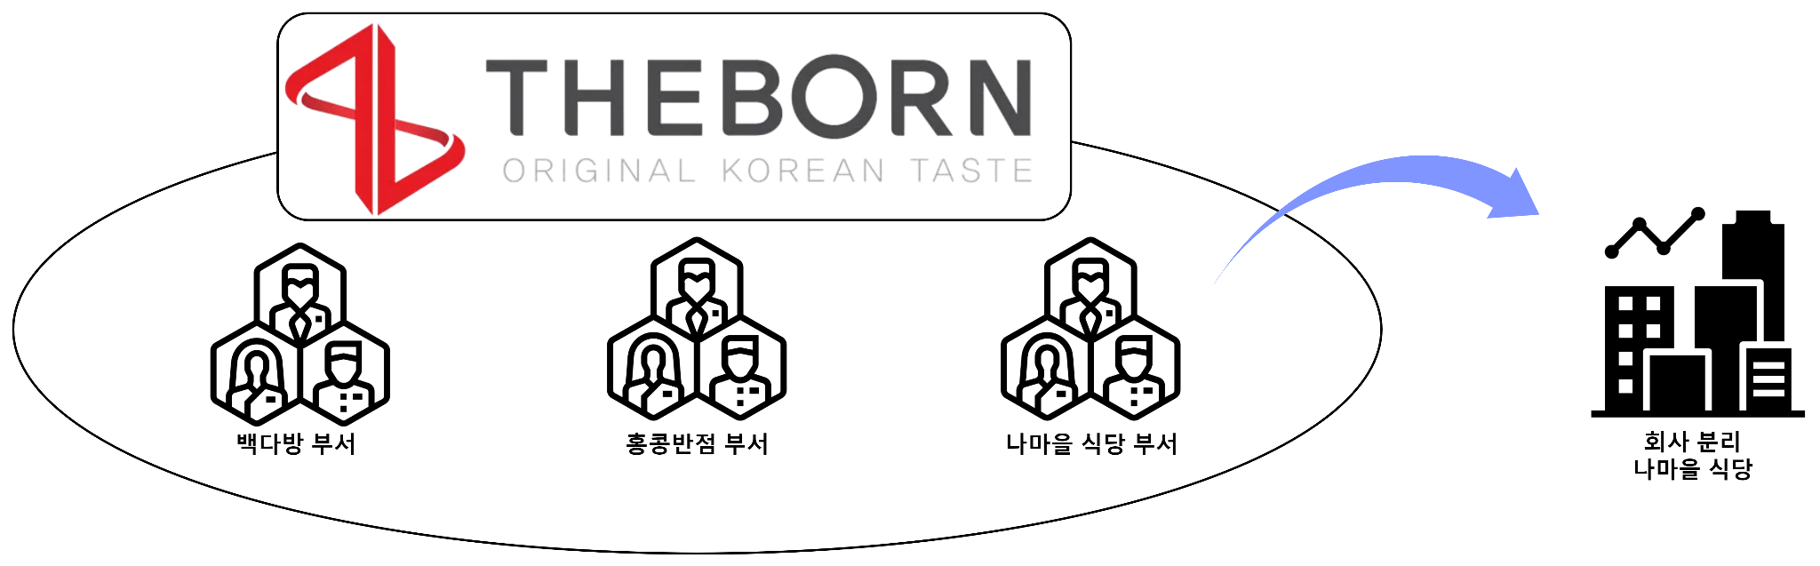
제안배경
나마을식당
2주
40%
1400억 1960억
본사와 지사
사업의 확장
신규 구축
Notes:
더 본 코리아의 제안은 다음과 같습니다
더 본 코리아 소속 나마을식당의 매출이 140억원에서 196억원으로 작년 대비 약 40%증가함에 따라 사업이 확장되었고, 이에 따라 신규 건물이 증축되었습니다. 더 본 코리아에서 나마을식당 본사 건물과 서울,경기 지역 지사에 대한 네트워크 인프라 구축을 제안해와서 저희 nat창선네트웤스가 맡아서 진행하게 되었습니다.

Slide 4

제안요청
요구사항
지사와 본사의 안전한 통신 및 정보 공유
시스템 장애복구 비상대책 마련을 통한 지속적 서비스 제공
정보보안 및 외부로부터 안정성 확보
개인정보 및 중요 정보의 보관 및 관리 방안
편리성 및 홍보 목적의 웹서버 구축 요청
Notes:
이어서 상세 요구사항을 설명해드리겠습니다
…..

Slide 5
요구사항 정리
구분 | 요구사항 명칭
시스템 장비 구성요구사항 (ECR, Equipment Composition Requirement) | 목표사업수행을 위해 필요한 하드웨어, 소프트웨어, 네트워크 등의 도입 장비 내역 등 시스템 장비 구성에 대한 요구사항
성능 요구사항 (PER, Performance Requirement) | 목표 시스템의 처리속도 및 시간, 처리량, 동적․정적 용량, 가용성 등 성능에 대한 요구사항
테스트 요구사항 (TER, Test Requirement) | 도입되는 장비의 성능 테스트(BMT) 또는 구축된 시스템이 목표 대비 제대로 운영되는가를 테스트하고, 점검하기 위한 테스트 요구사항
보안 요구사항 (SER, Security Requirement) | 정보 자산의 기밀성과 무결성을 확보하기 위해 목표 시스템의 데이터 및 기능, 운영 접근을 통제하기 위한 요구사항
Notes:
다음은 요구사항 정리표입니다
…

Slide 6
요구사항 정리
요구사항 정리
구분 | 요구사항 명칭
품질요구사항 (QUR, Quality Requirement) | 목표 사업의 원활한 수행 및 운영을 위해 관리가 필요한 품질 항목, 품질 평가 대상 및 목표에 대한 요구사항
 | 신뢰성, 사용성, 유지보수성, 이식성, 보안성으로 구분한 요구사항
프로젝트 관리 요구사항 (PMR, Project Management Requirement) | 프로젝트의 원활한 수행을 위한 관리 방법 및 추진 단계별 수행방안에 대한 요구사항
프로젝트 지원 요구사항 (PSR, Project Support Requirement) | 프로젝트의 원활한 수행을 위해 필요한 지원 사항 및 방안에 대한 요구사항
 | 시스템/서비스 안정화 및 운영, 교육훈련 및 기술지원, 하자보수 또는 유지관리 요구사항
Notes:
~~~~등의 요구사항이 있었습니다

Slide 7
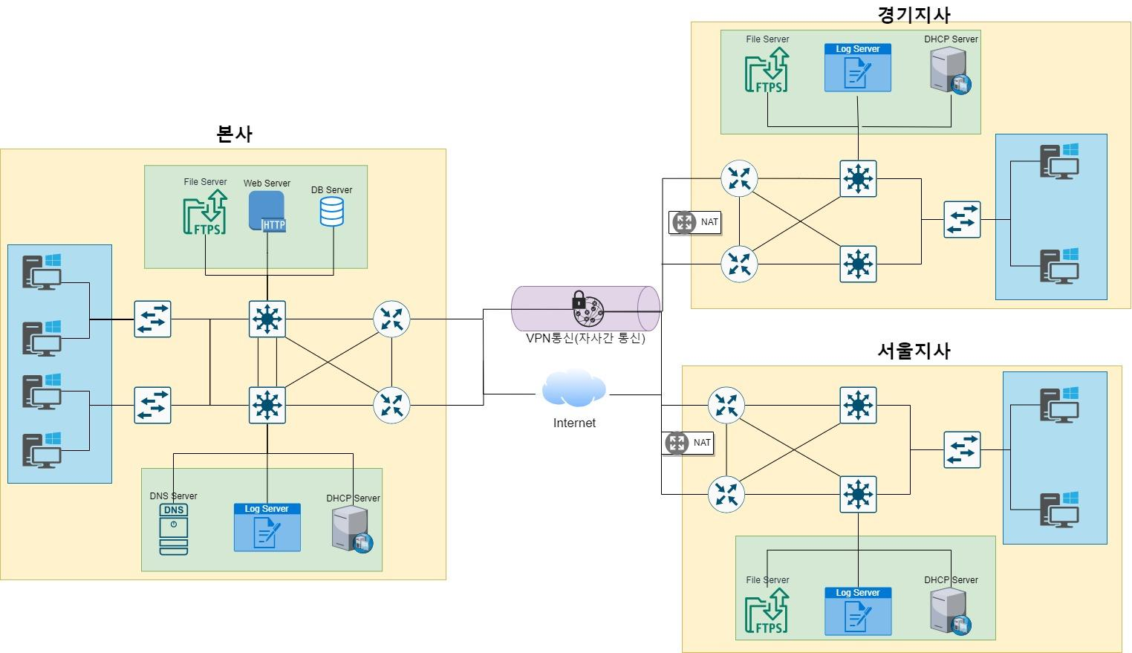
전체 인프라 구성도
Notes:
해당 요구사항들에 따라 저희가 구상한 전체 인프라 구성도입니다
간략하게 전체적인 흐름을 보여주기 위해 가져왔고 상세 구성과 로직은 솔루션을 설명드리면서 같이 하겠습니다
본사와 지사의 간략한 구성도입니다.
지사와 본사의 핵심 부분은 안정성을 높이기위해 이중화로 구성하였고 외부와의 통신은 NAT통신을 사용해 진행됩니다.
로그 및 고객 데이터와 같이 핵심 데이터들을 보안성을 높이기 위해 본사에 전송 시 VPN기술을 사용하여 데이터를 안전하게 전송합니다.
VPN을 어떻게 구성할 것인가?
기본적으로 ASA 및 Router에서 지원하는 IPsec프로토콜을 사용할 예정이다. Site to site방식을 통해 만들 예정이며 esp방식으로 암호화를 하여 데이터를 더 안전하게 운반할 수 있도록 할 예정이다.
패킷필터링(TCP/IP) : 라우터에서 라우팅 외 다른 기능들을 사용하지 않고 온전히 라우팅만을 할 수 있어 라우터의 부하를 줄여줄 수 있다. 추후의 필요성이 있을 시 다른 보안적적 기능들 또한 사용할 수 있다.

Slide 8
요구사항 & 솔루션
IP할당/라우팅 요구사항
IP할당/라우팅 솔루션
요구 사항 1
주소 관리 및 IP 유지 및 관리
요구 사항 2
본사와 지사 및 내부 네트워크 원활한 통신
요구 사항 3
부서별 네트워크 구분 및 관리
솔루션 1
DHCP SERVER 설치를 통해 IP 주소 중앙 할당
IP 주소 재사용
솔루션 2
DHCP SERVER 를 통해 네트워크 설정 변경 시 용이함 제공
솔루션 3
OSPF ROUTING 을 통한 내부 네트워크 통신
솔루션 4
VLAN 을 통한 부서별 장치 그룹화 및 네트워크 구분
VLAN 을 통한 병목 현상 방지
솔루션 5
VTP로 ACCESS, DISTRIBUTION구간 VLAN 관리
Notes:
요구사항에 따른 솔루션들입니다. 먼저 IP/라우팅 관련 요구사항과 솔루션입니다
~~~~~~~~~

Slide 9
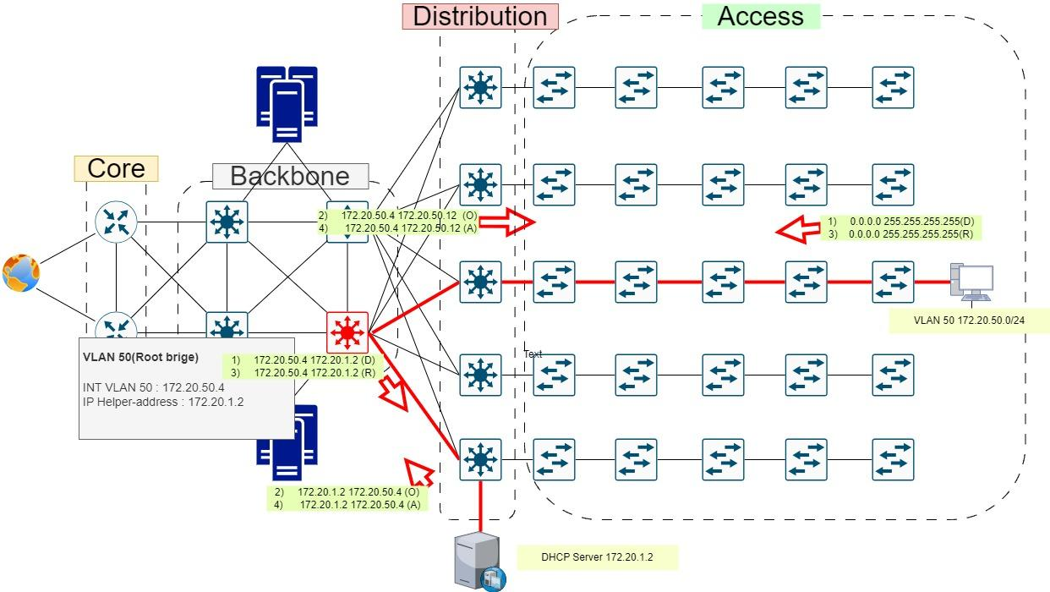
솔루션 적용(본사)
IP/라우팅 적용
BackBone 계층의 Router 4개
DHCP IP 할당
Routing Protocol 전구간 통신
VLAN 그룹화
백본 VTP 설정 및 관리
Core 계층의 Router 2개
- DHCP IP 할당
- - Routing Protocol 전구간 통신
- VLAN 그룹화
- 백본 VTP 설정 및 관리
Disrtibution 계층의 Router 5 개
- DHCP IP 할당
- Routing Protocol 전구간 통신
- VLAN 그룹화
- 백본 VTP 설정 및 관리
Notes:
본사의 솔루션 적용 내용과 로직입니다

Slide 10
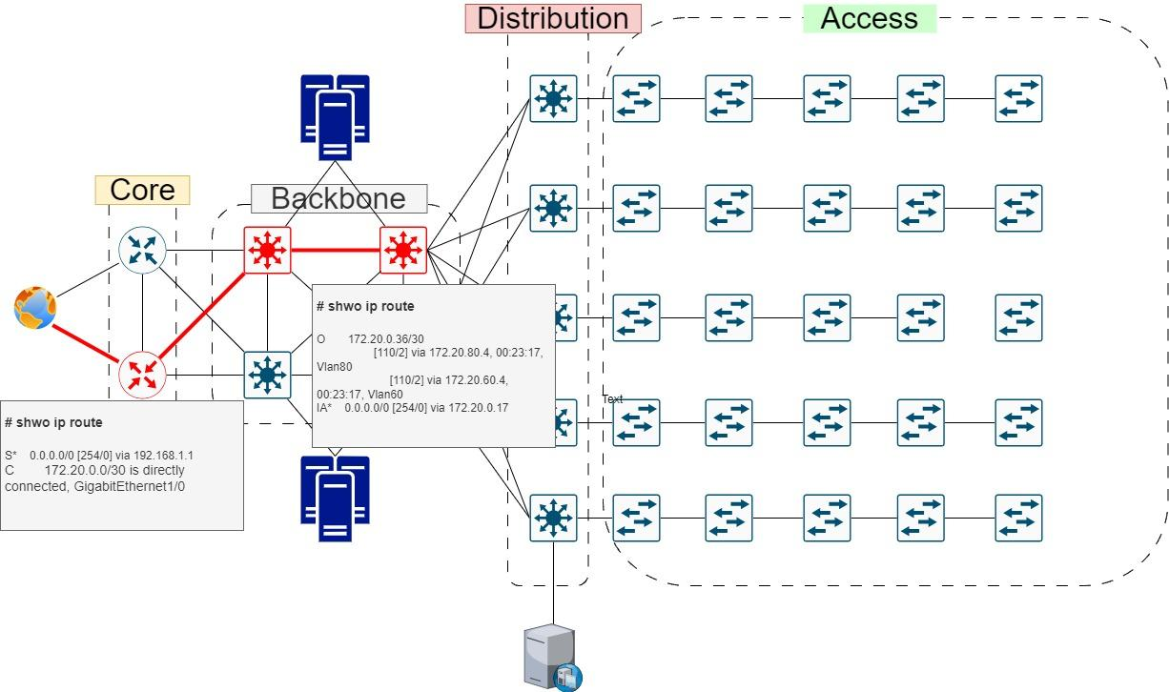
솔루션 적용(본사)
IP/라우팅 적용
BackBone 계층의 Router 4개
DHCP IP 할당
Routing Protocol 전구간 통신
VLAN 그룹화
백본 VTP 설정 및 관리
Core 계층의 Router 2개
- DHCP IP 할당
- - Routing Protocol 전구간 통신
- VLAN 그룹화
- 백본 VTP 설정 및 관리
Disrtibution 계층의 Router 5 개
- DHCP IP 할당
- Routing Protocol 전구간 통신
- VLAN 그룹화
- 백본 VTP 설정 및 관리
Notes:
본사의 솔루션 적용 내용과 로직입니다

Slide 11
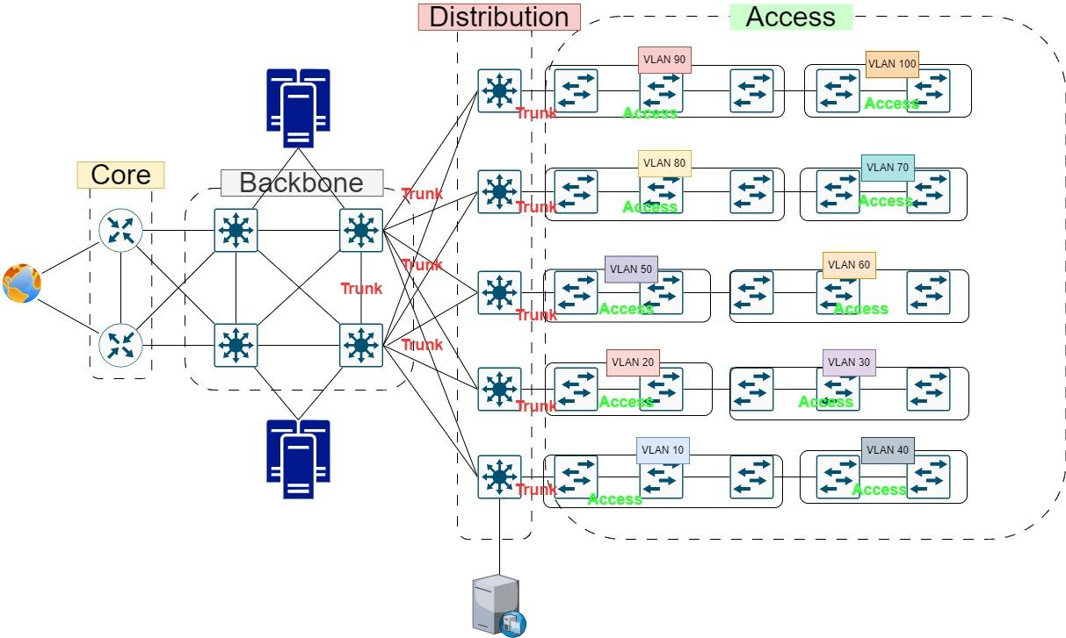
솔루션 적용(본사)
IP/라우팅 적용
BackBone 계층의 Router 4개
DHCP IP 할당
Routing Protocol 전구간 통신
VLAN 그룹화
백본 VTP 설정 및 관리
Core 계층의 Router 2개
- DHCP IP 할당
- - Routing Protocol 전구간 통신
- VLAN 그룹화
- 백본 VTP 설정 및 관리
Disrtibution 계층의 Router 5 개
- DHCP IP 할당
- Routing Protocol 전구간 통신
- VLAN 그룹화
- 백본 VTP 설정 및 관리
Notes:
본사의 솔루션 적용 내용과 로직입니다

Slide 12
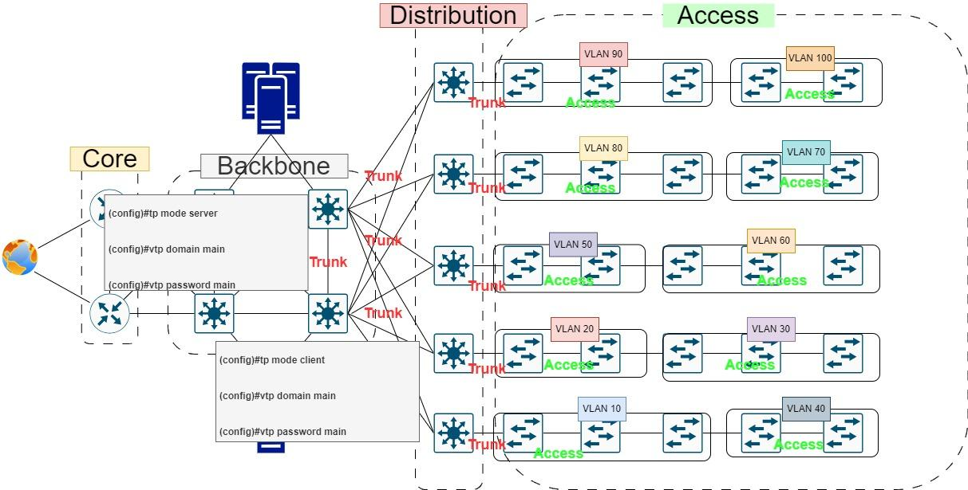
솔루션 적용(본사)
IP/라우팅 적용
BackBone 계층의 Router 4개
DHCP IP 할당
Routing Protocol 전구간 통신
VLAN 그룹화
백본 VTP 설정 및 관리
Core 계층의 Router 2개
- DHCP IP 할당
- - Routing Protocol 전구간 통신
- VLAN 그룹화
- 백본 VTP 설정 및 관리
Disrtibution 계층의 Router 5 개
- DHCP IP 할당
- Routing Protocol 전구간 통신
- VLAN 그룹화
- 백본 VTP 설정 및 관리
Notes:
본사의 솔루션 적용 내용과 로직입니다

Slide 13
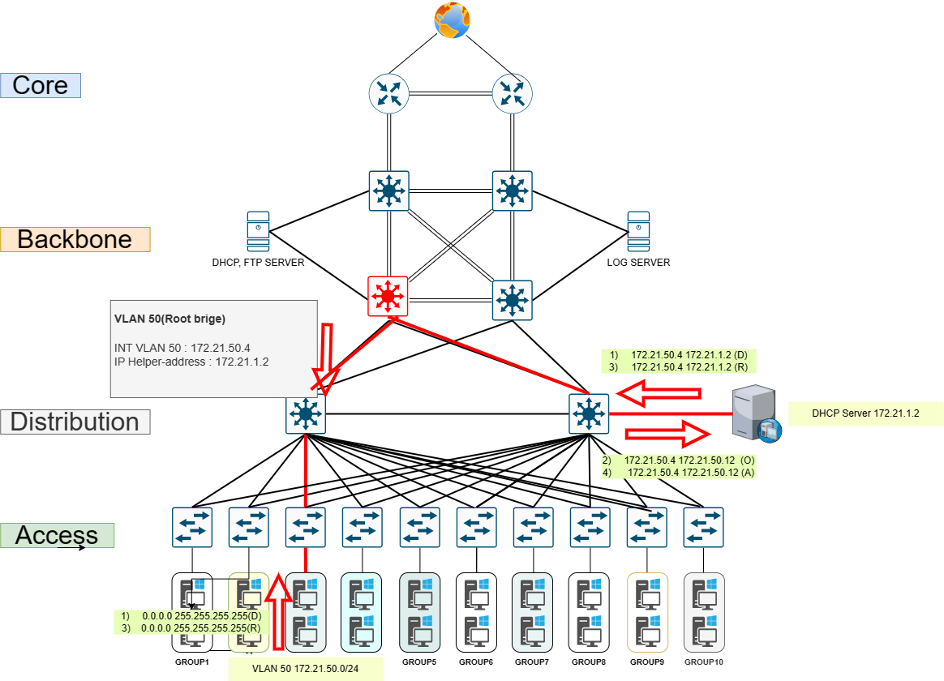
솔루션 적용(지사)
IP/라우팅 적용
BackBone 계층의 Router 4개
DHCP IP 할당
Routing Protocol 전구간 통신
VLAN 그룹화
백본 VTP 설정 및 관리
Core 계층의 Router 2개
- DHCP IP 할당
- - Routing Protocol 전구간 통신
- VLAN 그룹화
- 백본 VTP 설정 및 관리
Disrtibution 계층의 Router 5 개
- DHCP IP 할당
- Routing Protocol 전구간 통신
- VLAN 그룹화
- 백본 VTP 설정 및 관리
Notes:
지사의 솔루션 적용 내용과 로직입니다

Slide 14
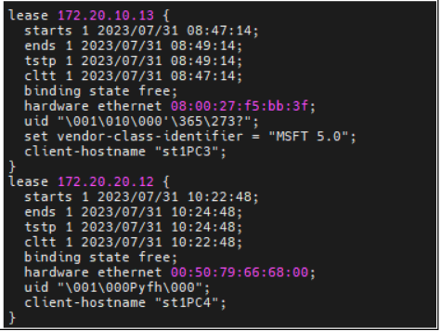
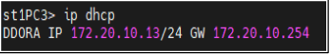
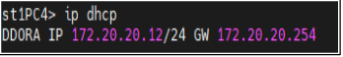
솔루션1 결과
솔루션 1
DHCP SERVER 설치를 통해 IP 주소 중앙 할당 및 IP 주소 재사용
PC에서 IP 자동할당을 요청하면(DHCP) DHCP Server에서 해당 네트워크(Vlan, DHCP relay)대역의 IP를 자동으로 할당
DHCP의 IP 할당 상태와 임대 기간에 대한 세부 정보는 '/var/lib/dhcp/dhcpd.leases' 파일에서 확인
네트워크 관리자는 IP 할당 상황을 실시간으로 모니터링 및 관리 가능
Notes:
솔루션1의 결과입니다
DHCP 서버를 통한 IP 할당으로 모니터링과 관리가 용이해짐

Slide 15
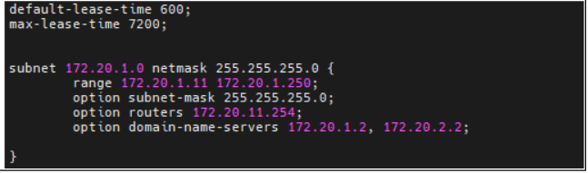
솔루션2 결과
솔루션 2
DHCP SERVER 를 통해 네트워크 설정 변경 시 용이함 제공 >
각 PC에 대한 네트워크 설정을 일일이 변경할 필요 없이, DHCP Server 설정에서 중앙 집중적으로 관리
/etc/dhcp/dhcpd.conf
DHCP 서버의 주요 설정을 관리하는 파일
DHCP 서버가 IP를 자동 할당하는 규칙을 정의 가능
Notes:
일정 및 추진체계도입니다.
저희 주식회사 NAT창선은 계약일로부터 검수 및 인계까지 다음과 같은 일정을 토대로 인프라 구축을 계획하여 기간 내 사업완료에 목적을 두고 있으며 추진체계도는 다음과 같습니다.

Slide 16
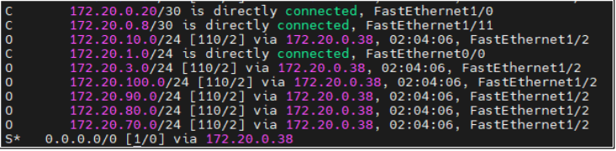
솔루션3 결과
솔루션 3
OSPF를 통한 내부 네트워크 통신
OSPF
네트워크 내의 최적의 통신 경로를 유지
네트워크 통신의 안정성을 유지
라우팅 변경 시에도 최적의 경로를 유지
Notes:
일정 및 추진체계도입니다.
저희 주식회사 NAT창선은 계약일로부터 검수 및 인계까지 다음과 같은 일정을 토대로 인프라 구축을 계획하여 기간 내 사업완료에 목적을 두고 있으며 추진체계도는 다음과 같습니다.

Slide 17
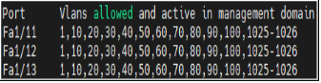
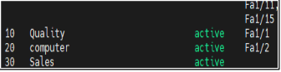
솔루션4 결과
솔루션 4
VLAN을 통한 부서별 장치 그룹화
VLAN을 활용하여 네트워크를 논리적으로 구분, 이를 통해 부서별 네트워크를 효율적으로 관리
각 부서별 VLAN을 나눠 효율적으로 관리
엔드 디바이스(PC 등)에서는 ACCESS모드를 사용하여 다른 VLAN들의 데이터 정보가 유출되지 않도록 설정
각 VLAN의 데이터 통신 가능
=> 네트워크의 안정성이 향상
Notes:
일정 및 추진체계도입니다.
저희 주식회사 NAT창선은 계약일로부터 검수 및 인계까지 다음과 같은 일정을 토대로 인프라 구축을 계획하여 기간 내 사업완료에 목적을 두고 있으며 추진체계도는 다음과 같습니다.

Slide 18
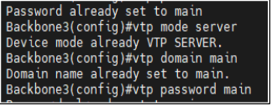
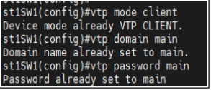
솔루션5 결과
솔루션 5
VTP로 ACCESS, DISTRIBUTION 구간 VLAN 관리
ACCESS 및 DISTRIBUTION 구간에서 VLAN을 활용하여 데이터 흐름을 효율적으로 관리
네트워크의 효율적인 관리를 위한 VLAN Trunking Protocol(VTP) 사용
VTP를 활용하면 스위치에서 VLAN을 생성하고 그 정보를 클라이언트 스위치에 전달
VLAN이 존재하지 않아 통신이 원활하지 않은 상황을 방지
VLAN을 중앙에서 집중적으로 관리 가능
Notes:
일정 및 추진체계도입니다.
저희 주식회사 NAT창선은 계약일로부터 검수 및 인계까지 다음과 같은 일정을 토대로 인프라 구축을 계획하여 기간 내 사업완료에 목적을 두고 있으며 추진체계도는 다음과 같습니다.

Slide 19
기대효과
항목 | 기대효과
IP할당 및 라우팅 | DHCP 서버를 통한 IP 할당으로 모니터링과 관리가 용이해짐 최적경로를 고려한 라우팅으로 네트워크 성능 향상 VLAN을 통한 부서별 네트워크 분리로 관리의 효율성 및 안전성 향상
Notes:
상세 요구사항 정리입니다
도입장비 공통 사항과 시스템 구축 서버 규격 요구사항 등에 관한 시스템 장비 구성 요구사항
인프라 구축/기능의 성능 요구사항
인프라 테스트에 관한 요구사항
네트워크 및 서버 설계 시 준수해야하는 보안적 요구사항과

Slide 20
요구사항 & 솔루션
HA 요구사항
HA 솔루션
솔루션 1
네트워크 장비 및 서버 이중화
솔루션 1-1
장비 장애발생시 HSRP, STP 프로토콜을 사용
이중화 및 Load balancing으로 지속적인 서비스
부하 분산을 통한 성능 향상
솔루션 1-2
Main Server 장애발생시 Backup Server로 경로 변경
즉각적인 장애 대응으로 서비스 지속
솔루션 2
EtherChannel 기술로 장애발생시 신속 대응 및 트래픽 분산을 통한 부하 방지
요구 사항 1
네트워크 서비스 장애 예방 및 신속한 복구
요구 사항 2
서비스에 부하 분산을 통한 성능 향상

Slide 21
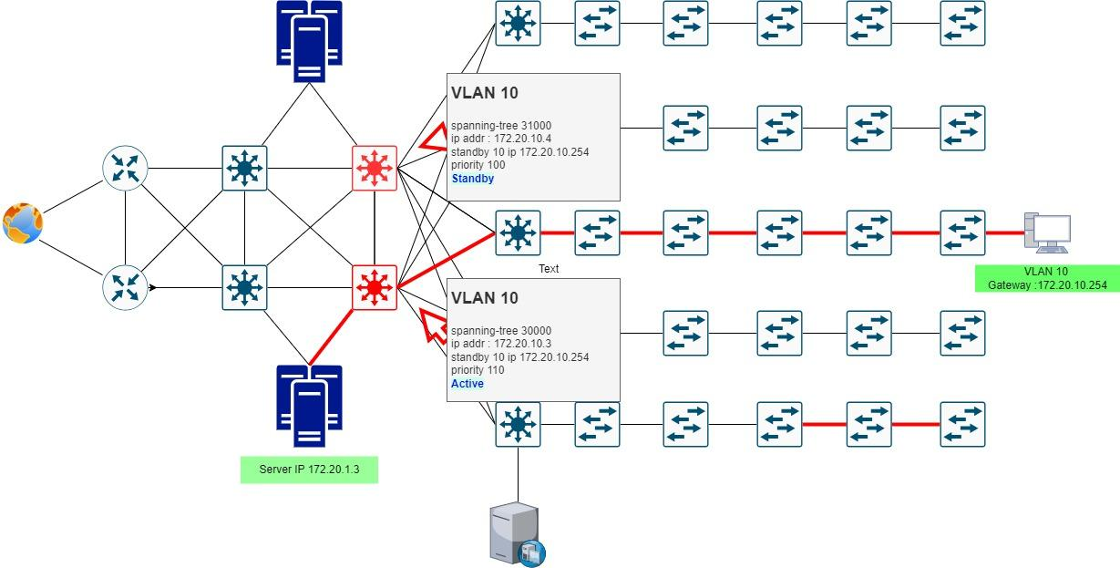
솔루션 적용(본사)
HA 솔루션 적용
BackBone 계층의 Router 4개
HSRP/STP 이중화
Ether Channel 케이블 그룹화
Core 계층의 Router 2개
HSRP/STP 이중화
Ether Channel 케이블 그룹화
Disrtibution 계층의 Router 5 개
HSRP/STP 이중화
Ether Channel 케이블 그룹화
Notes:
본사 HA 솔루션 적용 사진

Slide 22
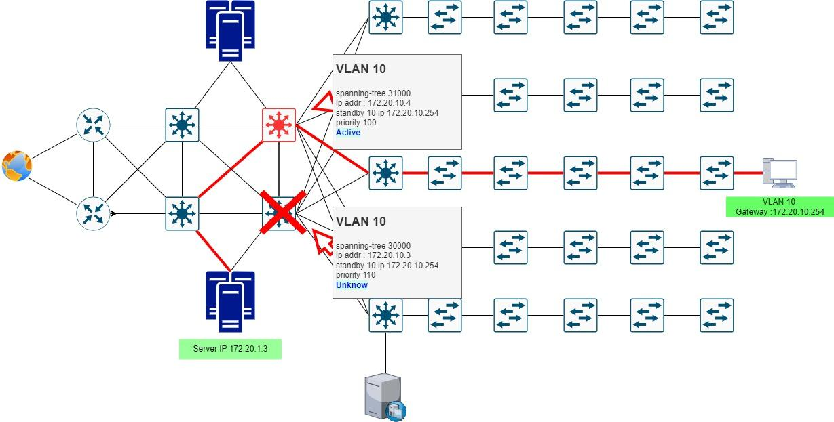
솔루션 적용(본사)
HA 솔루션 적용
BackBone 계층의 Router 4개
HSRP/STP 이중화
Ether Channel 케이블 그룹화
Core 계층의 Router 2개
HSRP/STP 이중화
Ether Channel 케이블 그룹화
Disrtibution 계층의 Router 5 개
HSRP/STP 이중화
Ether Channel 케이블 그룹화
Notes:
본사 HA 솔루션 적용 사진

Slide 23
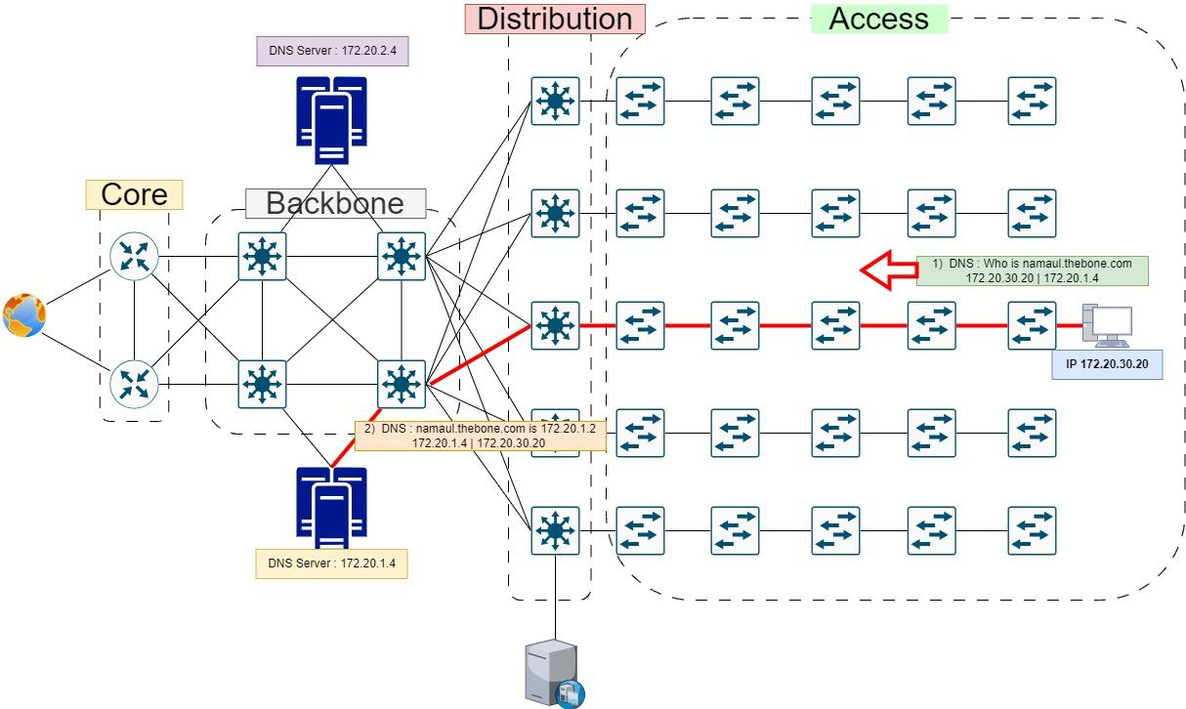
솔루션 적용(본사)
HA 솔루션 적용
BackBone 계층의 Router 4개
HSRP/STP 이중화
Server 이중화
Ether Channel 케이블 그룹화
Core 계층의 Router 2개
HSRP/STP 이중화
Server 이중화
Ether Channel 케이블 그룹화
Disrtibution 계층의 Router 5 개
HSRP/STP 이중화
Server 이중화
Ether Channel 케이블 그룹화
Notes:
본사 HA 솔루션 적용 사진

Slide 24
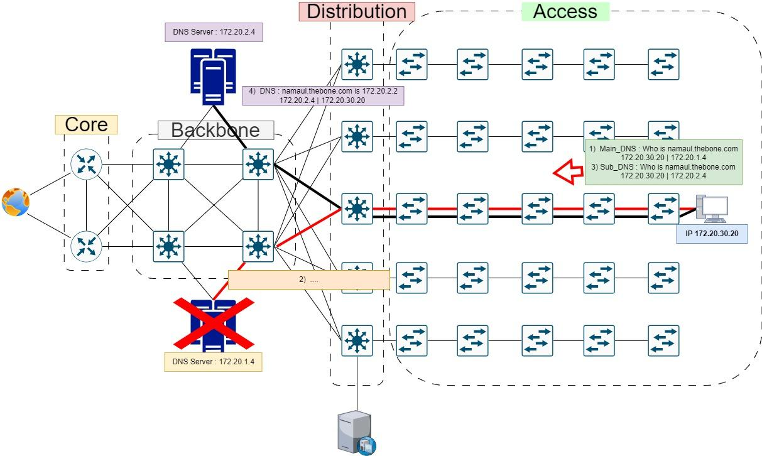
솔루션 적용(본사)
HA 솔루션 적용
BackBone 계층의 Router 4개
HSRP/STP 이중화
Server 이중화
Ether Channel 케이블 그룹화
Core 계층의 Router 2개
HSRP/STP 이중화
Server 이중화
Ether Channel 케이블 그룹화
Disrtibution 계층의 Router 5 개
HSRP/STP 이중화
Server 이중화
Ether Channel 케이블 그룹화
Notes:
본사 HA 솔루션 적용 사진

Slide 25
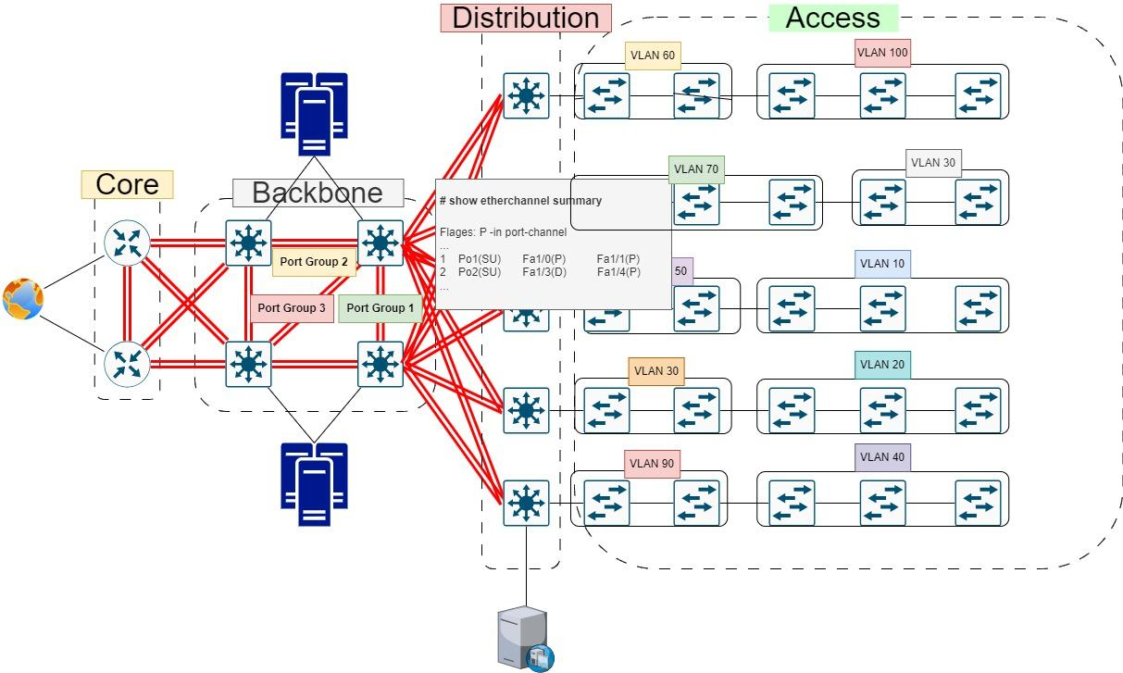
솔루션 적용(본사)
HA 솔루션 적용
BackBone 계층의 Router 4개
HSRP/STP 이중화
Ether Channel 케이블 그룹화
Core 계층의 Router 2개
HSRP/STP 이중화
Ether Channel 케이블 그룹화
Disrtibution 계층의 Router 5 개
HSRP/STP 이중화
Ether Channel 케이블 그룹화
Notes:
본사 HA 솔루션 적용 사진

Slide 26
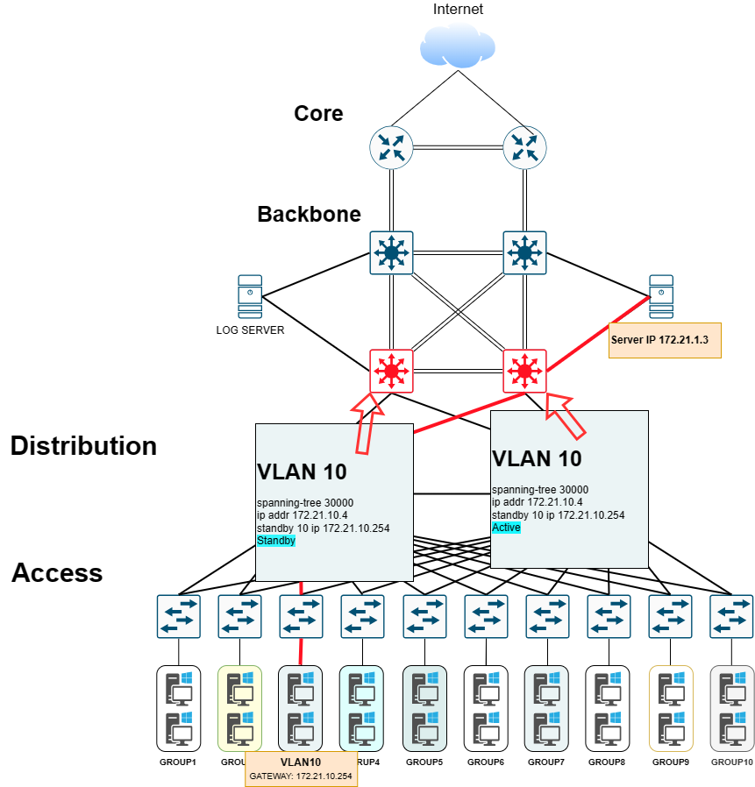
솔루션 적용(지사)
HA 솔루션 적용
BackBone 계층의 Router 4개
HSRP/STP 이중화
Ether Channel 케이블 그룹화
Core 계층의 Router 2개
HSRP/STP 이중화
Ether Channel 케이블 그룹화
Disrtibution 계층의 Router 2 개
HSRP/STP 이중화
Ether Channel 케이블 그룹화
Notes:
지사 HA 솔루션 적용 사진

Slide 27
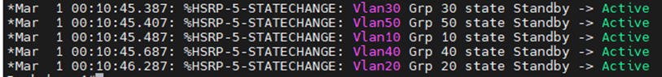
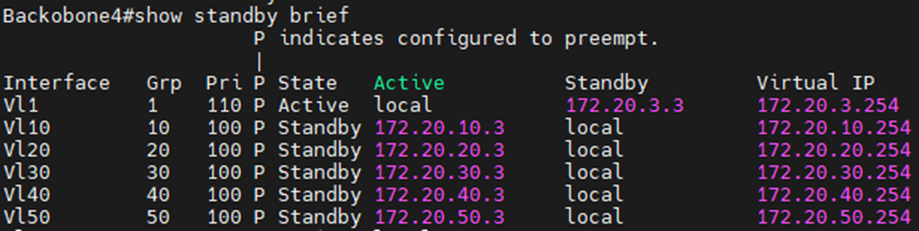
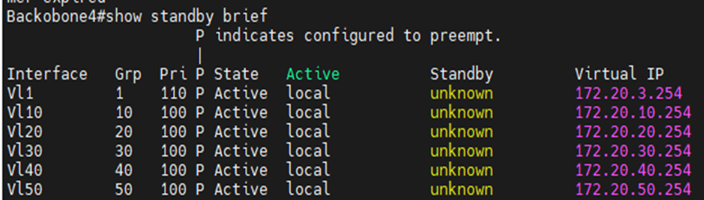
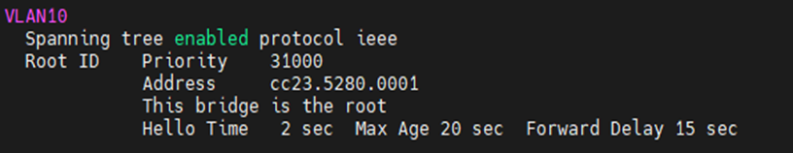
HA 솔루션1-1 결과
솔루션 1-1
장비 장애발생시 HSRP, STP 프로토콜 이중화 Load balancing을 통한 지속적인 서비스
부하 분산을 통한 성능 향상
장비 고장 후 Vlan 10-50의 Active 상태로 변경됨
장비 고장 전 Vlan 10-50의 Standby 상태
Notes:
일정 및 추진체계도입니다.
저희 주식회사 NAT창선은 계약일로부터 검수 및 인계까지 다음과 같은 일정을 토대로 인프라 구축을 계획하여 기간 내 사업완료에 목적을 두고 있으며 추진체계도는 다음과 같습니다.

Slide 28
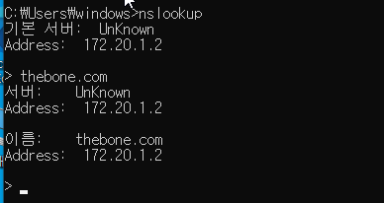

HA 솔루션1-2 결과
솔루션 1-2
Main Server 장애발생시 Name Server lookup을 통해 Backup Server로 경로 변경
즉각적인 장애 대응으로 서비스 지속
Main DNS로 lookup하여 Main Server IP로 접근
Backup DNS를 통해 lookup하여 Backup Server IP로 접근
Notes:
일정 및 추진체계도입니다.
저희 주식회사 NAT창선은 계약일로부터 검수 및 인계까지 다음과 같은 일정을 토대로 인프라 구축을 계획하여 기간 내 사업완료에 목적을 두고 있으며 추진체계도는 다음과 같습니다.

Slide 29
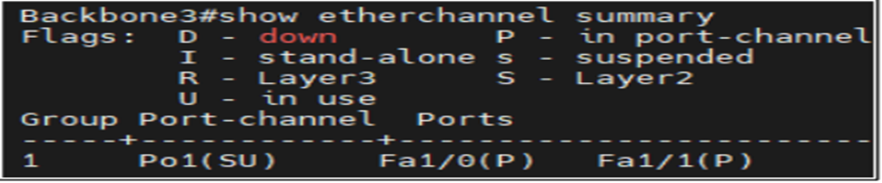
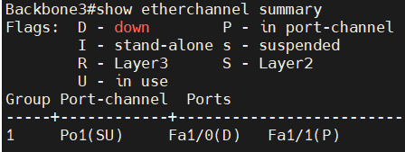
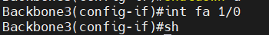
HA 솔루션2 결과
솔루션 2 - 장비간 케이블을 EtherChannel로 묶어 장애발생시 신속 대응 및 트래픽 분산을 통한 부하 방지
<EtherChannel>
EtherChannel을 통해 여러개의 포트들이 트래픽을 분산하여 처리하도록 설정 후 운용 가능
Notes:
일정 및 추진체계도입니다.
저희 주식회사 NAT창선은 계약일로부터 검수 및 인계까지 다음과 같은 일정을 토대로 인프라 구축을 계획하여 기간 내 사업완료에 목적을 두고 있으며 추진체계도는 다음과 같습니다.

Slide 30
기대효과
항목 | 기대효과
HA | 네트워크 장비 장애 발생시 신속한 장애 대응 및 서비스 유지 서버 장애 발생시 신속한 장애 대응 및 서비스 유지 Load Balancing을 통한 네트워크 장비 부하 방지
Notes:
상세 요구사항 정리입니다
도입장비 공통 사항과 시스템 구축 서버 규격 요구사항 등에 관한 시스템 장비 구성 요구사항
인프라 구축/기능의 성능 요구사항
인프라 테스트에 관한 요구사항
네트워크 및 서버 설계 시 준수해야하는 보안적 요구사항과

Slide 31
요구사항 & 솔루션
백업/관리 요구사항
백업/관리 솔루션
솔루션 1
SNMP기술을 활용한 관리자의 네트워크 장비 상대에 대한 상태 모니터링
솔루션 2 SNMP기술을 활용해 네트워크 장비 부하시 알림
솔루션 3 EEM기술을 활용해 네트워크 장비 시스템 정보를 주기적으로 백업
솔루션 4
EEM기술을 활용해 네트워크 장비 장애시 자동 백업 시스템 구축
솔루션 5
관리자의 SSH를 통한 접근 후 장비 관리
요구 사항 1
네트워크 장비 상태 모니터링
요구 사항 2
네트워크 장비 대응
요구 사항 3
네트워크 장비에 대한 주기적 백업

Slide 32
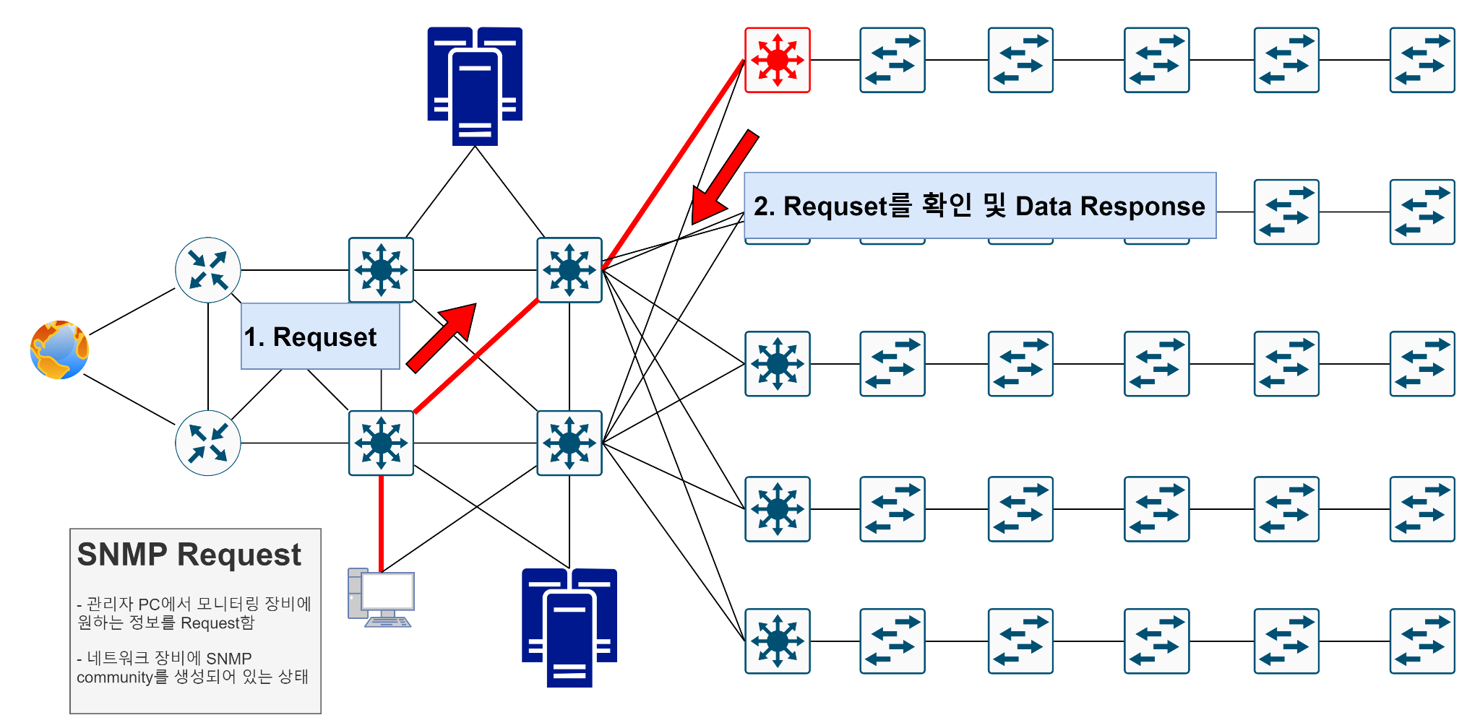
솔루션 적용(본사)
백업/관리 솔루션 적용
BackBone 계층의 Router 4개
SNMP 모니터링
FTP 상태파일 전송
SSH 를 통해 접근 및 관리 가능
Core 계층의 Router 2개
SNMP 모니터링
FTP 상태파일 전송
SSH 를 통해 접근 및 관리 가능
Disrtibution 계층의 Router 5 개
SNMP 모니터링
FTP 상태파일 전송
SSH 를 통해 접근 및 관리 가능
Notes:
본사 백업 관리 솔루션 사진

Slide 33
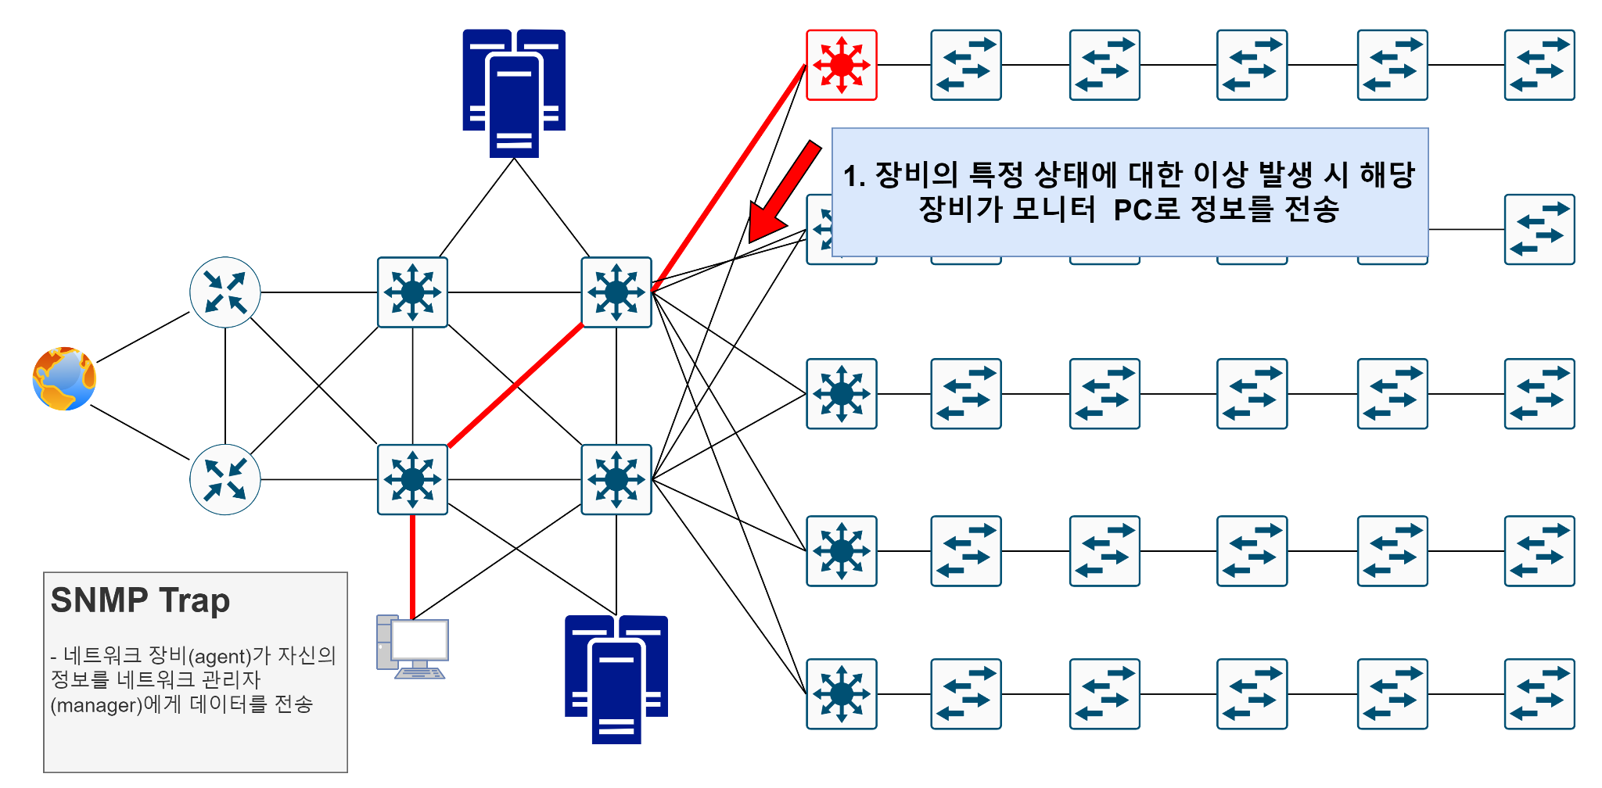
솔루션 적용(본사)
백업/관리 솔루션 적용
BackBone 계층의 Router 4개
SNMP 모니터링
FTP 상태파일 전송
SSH 를 통해 접근 및 관리 가능
Core 계층의 Router 2개
SNMP 모니터링
FTP 상태파일 전송
SSH 를 통해 접근 및 관리 가능
Disrtibution 계층의 Router 5 개
SNMP 모니터링
FTP 상태파일 전송
SSH 를 통해 접근 및 관리 가능
Notes:
본사 백업 관리 솔루션 사진

Slide 34
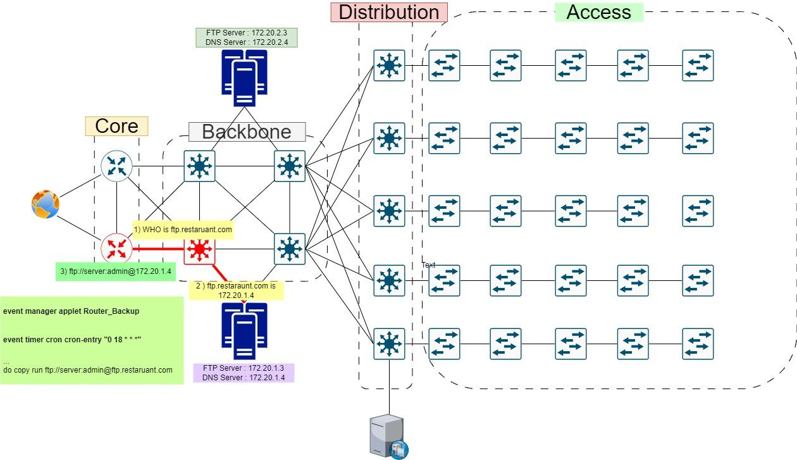
솔루션 적용(본사)
백업/관리 솔루션 적용
BackBone 계층의 Router 4개
SNMP 모니터링
FTP 상태파일 전송
SSH 를 통해 접근 및 관리 가능
Core 계층의 Router 2개
SNMP 모니터링
FTP 상태파일 전송
SSH 를 통해 접근 및 관리 가능
Disrtibution 계층의 Router 5 개
SNMP 모니터링
FTP 상태파일 전송
SSH 를 통해 접근 및 관리 가능
Notes:
본사 백업 관리 솔루션 사진

Slide 35
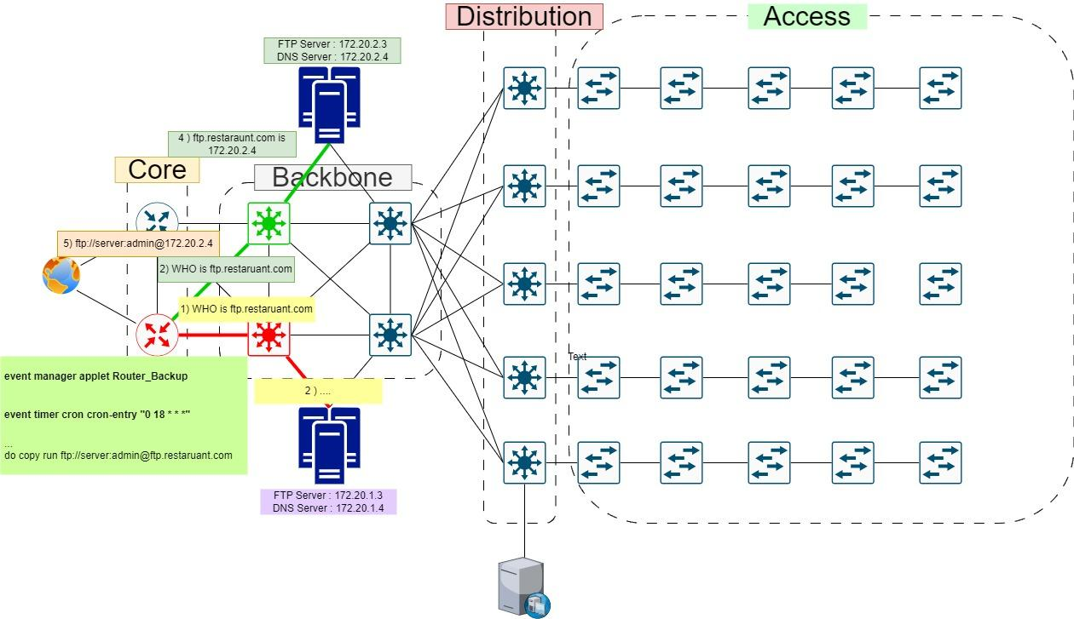
솔루션 적용(본사)
백업/관리 솔루션 적용
BackBone 계층의 Router 4개
SNMP 모니터링
FTP 상태파일 전송
SSH 를 통해 접근 및 관리 가능
Core 계층의 Router 2개
SNMP 모니터링
FTP 상태파일 전송
SSH 를 통해 접근 및 관리 가능
Disrtibution 계층의 Router 5 개
SNMP 모니터링
FTP 상태파일 전송
SSH 를 통해 접근 및 관리 가능
Notes:
본사 백업 관리 솔루션 사진

Slide 36
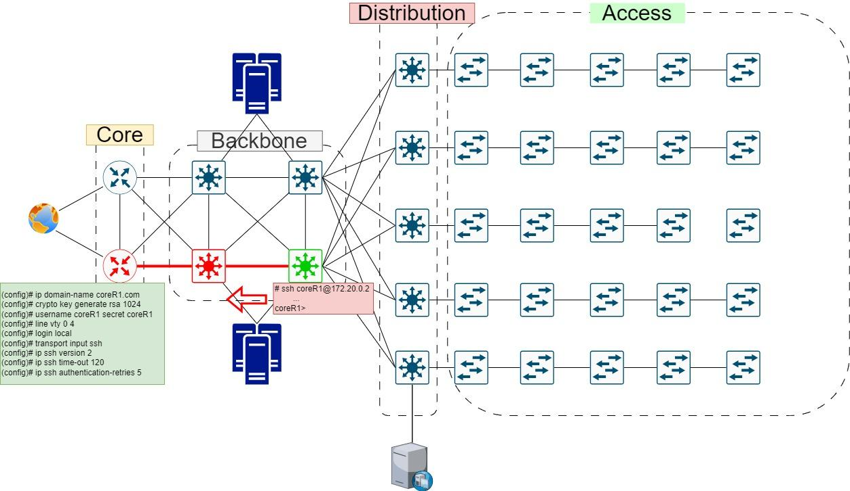
솔루션 적용(본사)
백업/관리 솔루션 적용
BackBone 계층의 Router 4개
SNMP 모니터링
FTP 상태파일 전송
SSH 를 통해 접근 및 관리 가능
Core 계층의 Router 2개
SNMP 모니터링
FTP 상태파일 전송
SSH 를 통해 접근 및 관리 가능
Disrtibution 계층의 Router 5 개
SNMP 모니터링
FTP 상태파일 전송
SSH 를 통해 접근 및 관리 가능
Notes:
본사 백업 관리 솔루션 사진

Slide 37
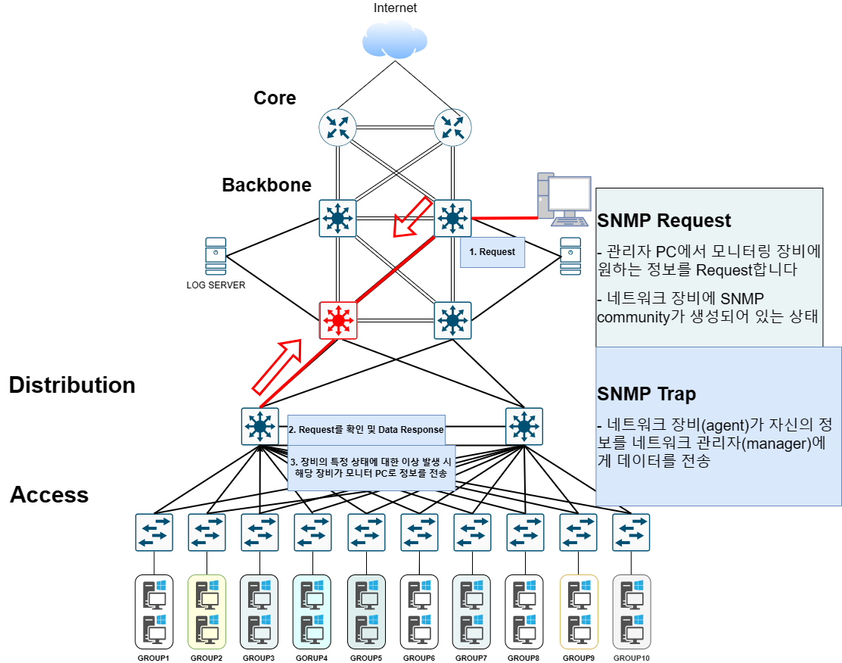
솔루션 적용(지사)
백업/관리 솔루션 적용
BackBone 계층의 Router 4개
SNMP 모니터링
FTP 상태파일 전송
SSH 를 통해 접근 및 관리 가능
Core 계층의 Router 2개
SNMP 모니터링
FTP 상태파일 전송
SSH 를 통해 접근 및 관리 가능
Disrtibution 계층의 Router 2 개
SNMP 모니터링
FTP 상태파일 전송
SSH 를 통해 접근 및 관리 가능
Notes:
지사 백업 관리 솔루션 사진

Slide 38
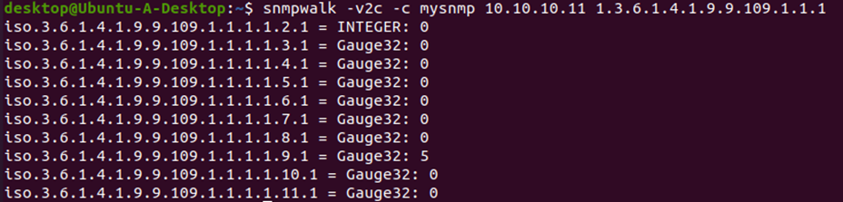
솔루션1 결과
솔루션 1
SNMP기술을 활용해 관리자의 네트워크 장비 상대에 대한 상태 모니터링
네트워크 관리자가 네트워크 장비에 대한 모니터링 시
Snmp-Reuest를 장비에 보내면 장비는 해당 번호에 해당하는 정보를 응답
Notes:
일정 및 추진체계도입니다.
저희 주식회사 NAT창선은 계약일로부터 검수 및 인계까지 다음과 같은 일정을 토대로 인프라 구축을 계획하여 기간 내 사업완료에 목적을 두고 있으며 추진체계도는 다음과 같습니다.

Slide 39
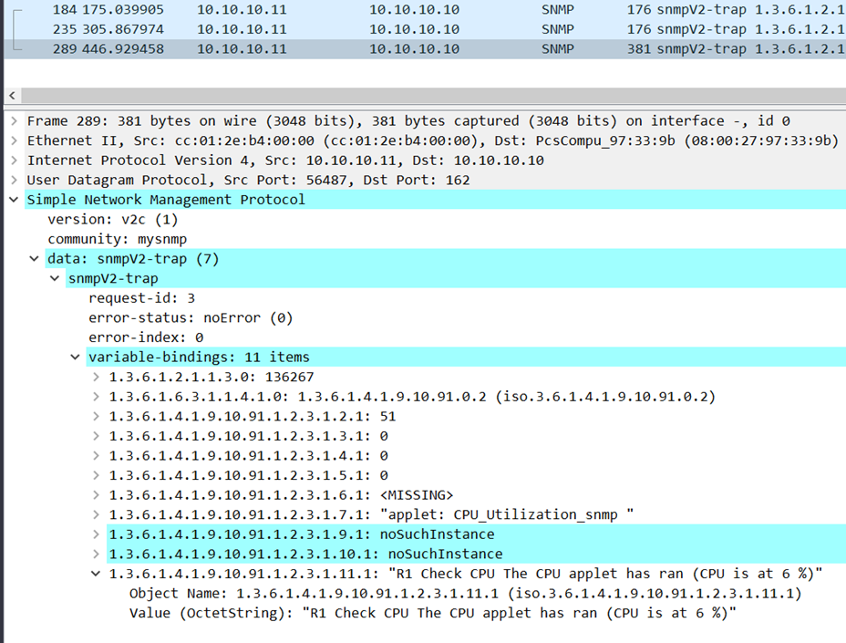
솔루션2 결과
솔루션 2
SNMP기술을 활용해 네트워크 장비 부하시 알림기능
네트워크 장비에 설정된 EEM을 통해서 네트워크 장비의 CPU가 측정 임계치를 넘어갈 경우 사용자가 설정한 내용을 네트워크 관리자에게 전송
해당 테스트 시나리오는 CPU 5%일 경우 네크워크 장비 명과 현재 CPU정보를 전송
Notes:
일정 및 추진체계도입니다.
저희 주식회사 NAT창선은 계약일로부터 검수 및 인계까지 다음과 같은 일정을 토대로 인프라 구축을 계획하여 기간 내 사업완료에 목적을 두고 있으며 추진체계도는 다음과 같습니다.

Slide 40
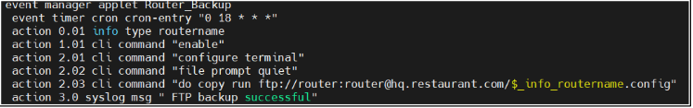
솔루션3 결과
솔루션 3
EEM기술을 활용해 네트워크 장비 시스템 정보를 주기적으로 백업
설정한 네트워크 장비에서 주기적으로 현재 기기가 가지고있는 Running-config 파일을 FTP Server로 전송
사전에 정의된 FTP(Router Config)저장 폴더에서, 각 파일들이 정상적으로 저장되어 있는 것을 확인
이를 통해, 네트워크 장비별 Running-config 파일의 정상 백업을 확인
Notes:
일정 및 추진체계도입니다.
저희 주식회사 NAT창선은 계약일로부터 검수 및 인계까지 다음과 같은 일정을 토대로 인프라 구축을 계획하여 기간 내 사업완료에 목적을 두고 있으며 추진체계도는 다음과 같습니다.

Slide 41
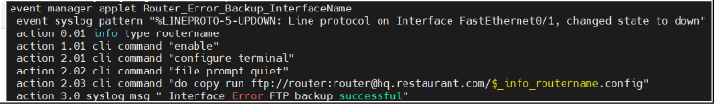
솔루션4 결과
솔루션4
EEM기술을 활용해 네트워크 장비 장애시 자동 백업 시스템 구축
설정한 네트워크 장비에서 장애발생시 현재 기기가 가지고있는 Running-config 파일을 FTP Server로 전송
사전에 정의된 FTP(Router Config)저장 폴더에서, 각 파일들이 정상 저장 확인
이를 통해, 네트워크 장비별 Running-config 파일의 정상 백업을 확인
Notes:
일정 및 추진체계도입니다.
저희 주식회사 NAT창선은 계약일로부터 검수 및 인계까지 다음과 같은 일정을 토대로 인프라 구축을 계획하여 기간 내 사업완료에 목적을 두고 있으며 추진체계도는 다음과 같습니다.

Slide 42
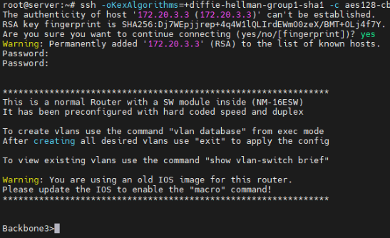
솔루션5 결과
솔루션 5
관리자의 SSH를 통한 접근 후 장비 관리
관리자
SSH를 통해 네트워크 장비에 접근
네트워크 장비관리 가능
Notes:
일정 및 추진체계도입니다.
저희 주식회사 NAT창선은 계약일로부터 검수 및 인계까지 다음과 같은 일정을 토대로 인프라 구축을 계획하여 기간 내 사업완료에 목적을 두고 있으며 추진체계도는 다음과 같습니다.

Slide 43
기대효과
항목 | 기대효과
백업/관리 | 주기적/이슈 발생시 백업으로 원활한 대응 SNMP 프로토콜을 통해 네트워크 장비 상태 모니터링 SSH접속을 통한 장비 및 서버 관리
Notes:
상세 요구사항 정리입니다
도입장비 공통 사항과 시스템 구축 서버 규격 요구사항 등에 관한 시스템 장비 구성 요구사항
인프라 구축/기능의 성능 요구사항
인프라 테스트에 관한 요구사항
네트워크 및 서버 설계 시 준수해야하는 보안적 요구사항과

Slide 44
요구사항 & 솔루션
보안 요구사항
솔루션
솔루션 1
NAT,ACL로 사설ip와 공인ip로 나눠 내부 네트워크와 외부 네트워크 분리 및 접근 제어
솔루션 2
특정 ip,포트에 대한 ACL 정책 설정으로 권한을 받지 않은 사용자에 대한 접근 제어
솔루션 2-1
네트워크 장비에 관리자만 SSH를 통해 접근 가능하도록 ACL 및 ssh 설정
솔루션 2-2
외부에서 내부 특정 서버로의 접근 제어가 가능하도록 ACL 정책 설정
솔루션 3
VPN 기술을 통해 본사,지사간 통신 암호화
요구 사항 1
외부/내부 네트워크 분리
요구 사항 2
허용되지 않은 ip,포트에대한 접근제어
요구 사항 3
본사/지사간 안전한 통신

Slide 45
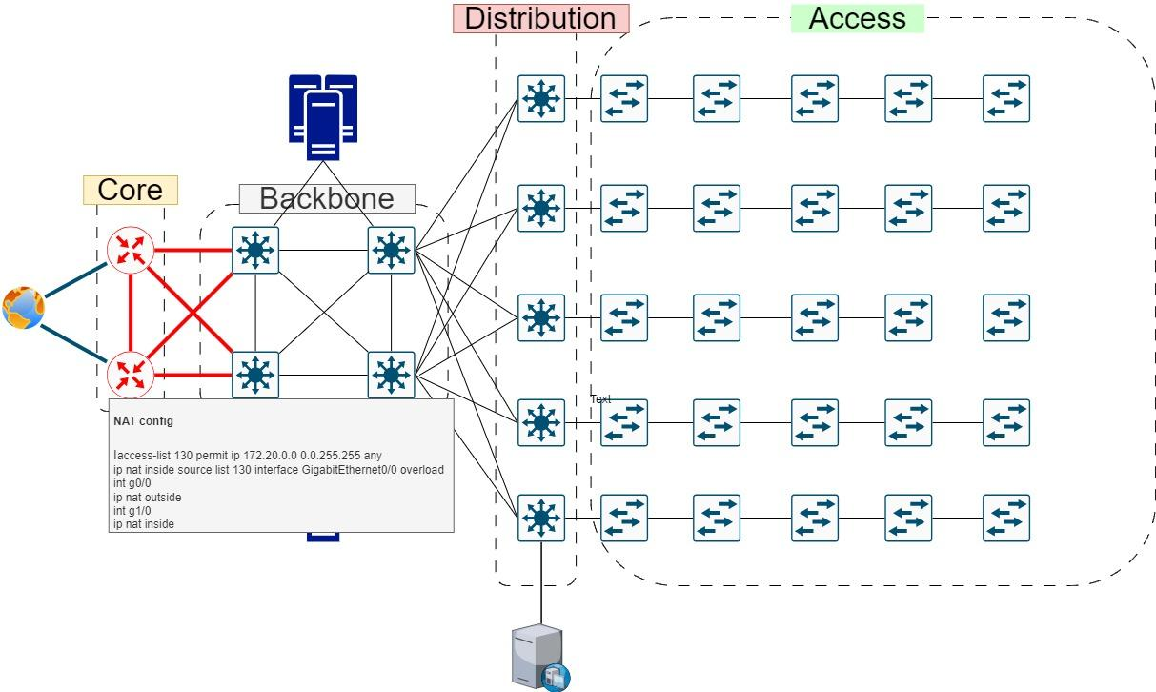
솔루션 적용(본사)
보안 솔루션 적용
BackBone 계층의 Router 4개
SSH에대한 ACL정책
Core 계층의 Router 2개
NAT
SSH에대한 ACL정책
VPN
Disrtibution 계층의 Router 5 개
SSH에대한 ACL정책
Notes:
본사 보안 솔루션 사진
본사와 지사의 간략한 구성도입니다.
지사와 본사의 핵심 부분은 안정성을 높이기위해 이중화로 구성하였고 외부와의 통신은 NAT통신을 사용해 진행됩니다.
로그 및 고객 데이터와 같이 핵심 데이터들을 보안성을 높이기 위해 본사에 전송 시 VPN기술을 사용하여 데이터를 안전하게 전송합니다.
VPN을 어떻게 구성할 것인가?
기본적으로 ASA 및 Router에서 지원하는 IPsec프로토콜을 사용할 예정이다. Site to site방식을 통해 만들 예정이며 esp방식으로 암호화를 하여 데이터를 더 안전하게 운반할 수 있도록 할 예정이다.
패킷필터링(TCP/IP) : 라우터에서 라우팅 외 다른 기능들을 사용하지 않고 온전히 라우팅만을 할 수 있어 라우터의 부하를 줄여줄 수 있다. 추후의 필요성이 있을 시 다른 보안적적 기능들 또한 사용할 수 있다.

Slide 46
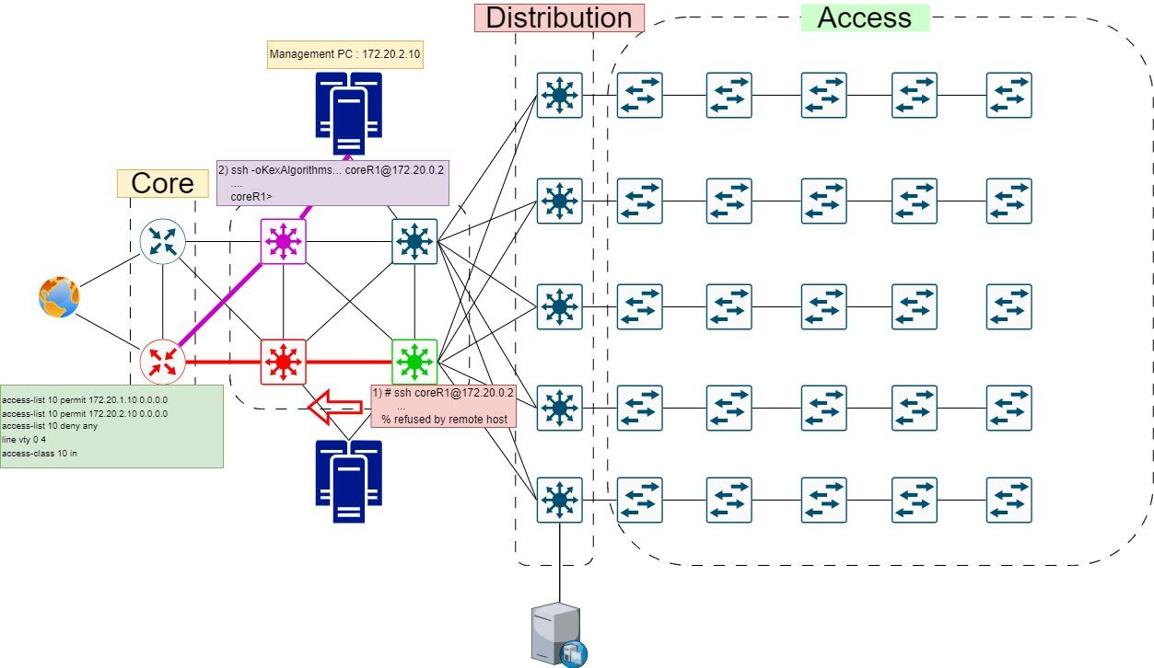
솔루션 적용(본사)
보안 솔루션 적용
BackBone 계층의 Router 4개
SSH에대한 ACL정책
Core 계층의 Router 2개
NAT
SSH에대한 ACL정책
VPN
Disrtibution 계층의 Router 5 개
SSH에대한 ACL정책
Notes:
본사 보안 솔루션 사진
본사와 지사의 간략한 구성도입니다.
지사와 본사의 핵심 부분은 안정성을 높이기위해 이중화로 구성하였고 외부와의 통신은 NAT통신을 사용해 진행됩니다.
로그 및 고객 데이터와 같이 핵심 데이터들을 보안성을 높이기 위해 본사에 전송 시 VPN기술을 사용하여 데이터를 안전하게 전송합니다.
VPN을 어떻게 구성할 것인가?
기본적으로 ASA 및 Router에서 지원하는 IPsec프로토콜을 사용할 예정이다. Site to site방식을 통해 만들 예정이며 esp방식으로 암호화를 하여 데이터를 더 안전하게 운반할 수 있도록 할 예정이다.
패킷필터링(TCP/IP) : 라우터에서 라우팅 외 다른 기능들을 사용하지 않고 온전히 라우팅만을 할 수 있어 라우터의 부하를 줄여줄 수 있다. 추후의 필요성이 있을 시 다른 보안적적 기능들 또한 사용할 수 있다.

Slide 47
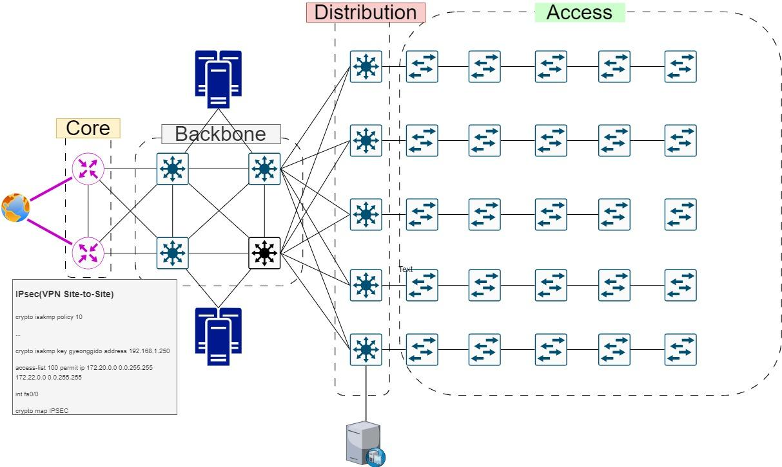
솔루션 적용(본사)
보안 솔루션 적용
BackBone 계층의 Router 4개
SSH에대한 ACL정책
Core 계층의 Router 2개
NAT
SSH에대한 ACL정책
VPN
Disrtibution 계층의 Router 5 개
SSH에대한 ACL정책
Notes:
본사 지사 장비간 협상 과정을 거치면서 vpn을 위한 키교환을 한다.

Slide 48
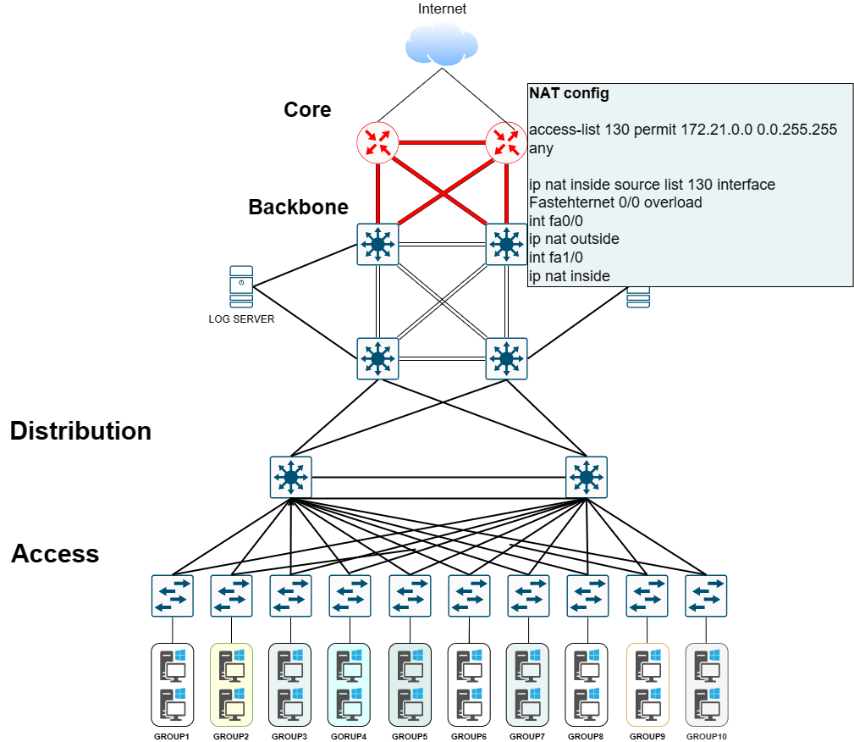
솔루션 적용(지사)
보안 솔루션 적용
BackBone 계층의 Router 4개
SSH에대한 ACL정책
Core 계층의 Router 2개
NAT
SSH에대한 ACL정책
VPN
Disrtibution 계층의 Router 5 개
SSH에대한 ACL정책
Notes:
지사 보안 솔루션 사진

Slide 49
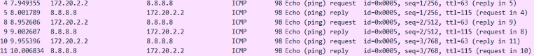
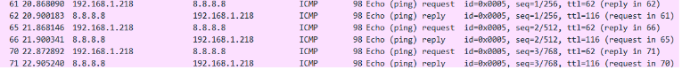
솔루션1 결과
솔루션 1
NAT,ACL로 사설ip / 공인ip 네트워크 분리 및 접근 제어
NAT 및 ACL을 활용하여 사설 IP와 공인 IP를 분리하여 내부 네트워크와 외부 네트워크를 분리하고 접근을 제어
Ip nat inside가 걸려있는 G2/0 Interface를 거쳐 외부로 통신하는 G0/0 거치면서 G0/0 의 IP인 192.168.1.218 이 Source로 변경 확인
Notes:
일정 및 추진체계도입니다.
저희 주식회사 NAT창선은 계약일로부터 검수 및 인계까지 다음과 같은 일정을 토대로 인프라 구축을 계획하여 기간 내 사업완료에 목적을 두고 있으며 추진체계도는 다음과 같습니다.

Slide 50
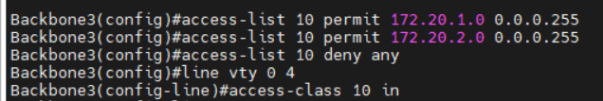
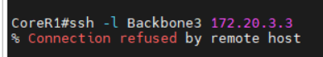
솔루션2 결과
솔루션 2:
특정 ip,포트에 대한 ACL 정책 설정으로 허가 되지 않은 사용자에 대한 접근 제어
본 설계에서는 Access-list(ACL)를 활용하여 특정 IP에 대한 접근을 제어하여 특정 IP의 접근을 차단하거나 허용하는데 필요한 정책을 구현
관리용 PC가 존재하는 172.20.1.0/24, 172.20.2.0/24 네트워크 대역만 SSH 접속을 허용하는 ACL 설정
설정 결과, 관리용 네트워크 대역이 아닌 CoreR1에서 Backbone3로 SSH 접속 차단 확인
Notes:
일정 및 추진체계도입니다.
저희 주식회사 NAT창선은 계약일로부터 검수 및 인계까지 다음과 같은 일정을 토대로 인프라 구축을 계획하여 기간 내 사업완료에 목적을 두고 있으며 추진체계도는 다음과 같습니다.

Slide 51
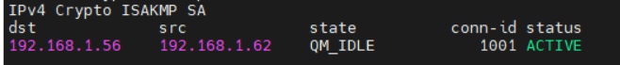

솔루션3 결과
솔루션 3
VPN 기술을 통해 본사,지사간 통신 암호화
VPN(Virtual Private Network) 기술을 활용하여 본사와 지사간의 통신을 암호화
본사와 지사간의 네트워크 트래픽을 안전하게 보호하며, 신뢰성 있는 원격 접속 환경을 제공
IPsec을 통한 데이터 전송 시 ESP 암호화 프로토콜을 통해 인터넷 구간을 지나갈 때 외부에서 패킷을 엿볼 수 없도록 암호화가 진행되어 기밀성을 향상
Notes:
일정 및 추진체계도입니다.
저희 주식회사 NAT창선은 계약일로부터 검수 및 인계까지 다음과 같은 일정을 토대로 인프라 구축을 계획하여 기간 내 사업완료에 목적을 두고 있으며 추진체계도는 다음과 같습니다.

Slide 52
기대효과
항목 | 기대효과
보안 | NAT,ACL 기능을 사용한 외부/내부 네트워크 분리로 내부망 보호 허용되지 않은 IP 및 포트 접근 제어로 보안 강화 효과 본사/지사간 통신시 VPN을 통한 패킷 암호화로 데이터 보호
Notes:
상세 요구사항 정리입니다
도입장비 공통 사항과 시스템 구축 서버 규격 요구사항 등에 관한 시스템 장비 구성 요구사항
인프라 구축/기능의 성능 요구사항
인프라 테스트에 관한 요구사항
네트워크 및 서버 설계 시 준수해야하는 보안적 요구사항과

Slide 53
서버 & 목적
서버 | 목적
WEB | 나마을식당의 내부 업무용 서버와 외부 고객용 서버를 분리 각각 업무 효율성 향상과 고객 서비스 개선에
DHCP | 나마을식당에서 자체적으로 IP 주소를 효율적 관리
DNS | 나마을식당의 본사에서 DNS 기능을 제공하고, 자체 서버들에 대한 도메인을 제공하는 것을 목표로 합니다. 또한, 특정 사이트 도메인을 차단하는 데에도 사용됩니다

Slide 54

WEB 서버
설계 목적
나마을식당의 내부 업무용 서버와 외부 고객용 서버를 분리
각각 업무 효율성 향상과 고객 서비스 개선 목적
1. web 접근 (namaul.thebone.com) 으로 접근 시도
2. 해당 주소 확인을 위해 DNS 서버에 쿼리 전달
3. 해당 도메인 주소를 가지고 있다면 ip 주소를 포함한 정보를 응답
4.클라이언트 는 DNS를 통하여 얻은 ip 주소를 기반으로 web 을 접근
5. 웹서버와 클라이언트 사이의 통신은 HTTP ,HTTPS 프로토콜을 이용 각 포트는 80,443 을 사용
Notes:
VPN을 어떻게 구성할 것인가?
기본적으로 ASA 및 Router에서 지원하는 IPsec프로토콜을 사용할 예정이다. Site to site방식을 통해 만들 예정이며 esp방식으로 암호화를 하여 데이터를 더 안전하게 운반할 수 있도록 할 예정이다.
패킷필터링(TCP/IP) : 라우터에서 라우팅 외 다른 기능들을 사용하지 않고 온전히 라우팅만을 할 수 있어 라우터의 부하를 줄여줄 수 있다. 추후의 필요성이 있을 시 다른 보안적적 기능들 또한 사용할 수 있다.

Slide 55


WEB 서버
WEB 결과
외부용 웹 홈페이지
외부용 웹 페이지
내부용 웹 페이지
Notes:
일정 및 추진체계도입니다.
저희 주식회사 NAT창선은 계약일로부터 검수 및 인계까지 다음과 같은 일정을 토대로 인프라 구축을 계획하여 기간 내 사업완료에 목적을 두고 있으며 추진체계도는 다음과 같습니다.

Slide 56

DHCP 서버
설계 목적
나마을식당에서 자체적으로 IP 주소를 효율적으로 관리
PC가 IP를 할당받기 위해 DHCP 메시지를 전송합니다. 현재 PC는 IP가 없음으로 source가 브로드캐스트 로 전송하게 됩니다. 이 때 DHCP Server가 같은 네트워크 대역(Local)에 존재하지 않으면 해당 패킷을 수신하지 못하므로 Router 에서
ip helper-address 명령어를 통해
(DHCP Realy agent) 전송 기능을 활성화 해야합니다.
Discover 패킷을 받은 서버는 사용이 가능한 IP 목록 중 하나를 골라 해당 PC에 DHCP Offer 메시지를 전송합니다.
Offer 메시지를 받은 PC는 해당 IP를 사용하겠다는 Request 패킷을 전송합니다.
Notes:
VPN을 어떻게 구성할 것인가?
기본적으로 ASA 및 Router에서 지원하는 IPsec프로토콜을 사용할 예정이다. Site to site방식을 통해 만들 예정이며 esp방식으로 암호화를 하여 데이터를 더 안전하게 운반할 수 있도록 할 예정이다.
패킷필터링(TCP/IP) : 라우터에서 라우팅 외 다른 기능들을 사용하지 않고 온전히 라우팅만을 할 수 있어 라우터의 부하를 줄여줄 수 있다. 추후의 필요성이 있을 시 다른 보안적적 기능들 또한 사용할 수 있다.

Slide 57


DHCP 결과
dhcp 서버를 설치 및 작동확인
ip helper-address 명령어로 DHCP relay agent 기능을 사용
이 후 라우터가 DHCP 기능을 활용할 수 있록 service dhcp명령어 입력
Notes:
일정 및 추진체계도입니다.
저희 주식회사 NAT창선은 계약일로부터 검수 및 인계까지 다음과 같은 일정을 토대로 인프라 구축을 계획하여 기간 내 사업완료에 목적을 두고 있으며 추진체계도는 다음과 같습니다.

Slide 58
DNS 서버
설계 목적
서버 도메인 제공 및 특정 사이트 도메인 차단
1. 사용자가 PC에서 'namaul.thebone.com'라는 도메인 주소를 입력하면, 이는 DHCP에 의해 설정된 DNS 서버로 패킷을 전송하기 위한 DNS 쿼리를 생성합니다. 이는 UDP 53번 포트를 사용하여 통신합니다.
2.DNS 쿼리를 받은 DNS 서버는 자신의 레코드에 해당 도메인이 존재하는지 확인합니다. 만약 존재한다면, 해당 서버의 IP 주소를 반환하고, 존재하지 않는다면 상위 DNS 서버인 Root DNS로 쿼리를 재전송합니다
3.DNS 서버로부터 도메인에 대한 IP 주소를 수신한 PC는 이 IP 주소를 이용하여 웹 통신을 진행합니다. 이로써 사용자는 원하는 도메인에 접근할 수 있게 됩니다.
Notes:
VPN을 어떻게 구성할 것인가?
기본적으로 ASA 및 Router에서 지원하는 IPsec프로토콜을 사용할 예정이다. Site to site방식을 통해 만들 예정이며 esp방식으로 암호화를 하여 데이터를 더 안전하게 운반할 수 있도록 할 예정이다.
패킷필터링(TCP/IP) : 라우터에서 라우팅 외 다른 기능들을 사용하지 않고 온전히 라우팅만을 할 수 있어 라우터의 부하를 줄여줄 수 있다. 추후의 필요성이 있을 시 다른 보안적적 기능들 또한 사용할 수 있다.

Slide 59

DNS 서버
Docker로 DNS서버인 Bind9컨테이너를 생성합니다. 이 때 볼륨옵션(-v)를 사용하여 named.conf와 zone파일들을 서버에 저장해두었던 폴더로 마운트 시켜 해당 파일들을 사용하도록 설정합니다.
DNS 서버
DNS 서버는 도메인 이름을 IP 주소로 변환하는 역할 수행
네트워크 내의 모든 서버와 클라이언트의 통신을 편의 제공
라우터에서 메인으로 사용할 기본 DNS(172.20.1.2)와 메인 DNS가 사용이 불가능 할 때 사용하는 보조 DNS(172.20.2.2)를 설정하고 ip domain lookup 명령어를 통해 라우터에서 DNS를 질의할 수 있도록 사용하도록 합니다.
Notes:
VPN을 어떻게 구성할 것인가?
기본적으로 ASA 및 Router에서 지원하는 IPsec프로토콜을 사용할 예정이다. Site to site방식을 통해 만들 예정이며 esp방식으로 암호화를 하여 데이터를 더 안전하게 운반할 수 있도록 할 예정이다.
패킷필터링(TCP/IP) : 라우터에서 라우팅 외 다른 기능들을 사용하지 않고 온전히 라우팅만을 할 수 있어 라우터의 부하를 줄여줄 수 있다. 추후의 필요성이 있을 시 다른 보안적적 기능들 또한 사용할 수 있다.

Slide 60



DNS 결과
유해 사이트 차단 목적의 DNS 서버 설정 및 lookup.
해당 사이트로 접근시 내부 DNS에서 유해 차단 사이트로 경로를 변경
Notes:
일정 및 추진체계도입니다.
저희 주식회사 NAT창선은 계약일로부터 검수 및 인계까지 다음과 같은 일정을 토대로 인프라 구축을 계획하여 기간 내 사업완료에 목적을 두고 있으며 추진체계도는 다음과 같습니다.

Slide 61
서버 & 목적적
서버 | 목적
FTP | FTP 서버는 네트워크를 통해 파일을 안전하게 전송하는 역할을 합니다.
Log | Log 서버는 네트워크의 모든 이벤트와 활동을 기록합니다. 이는 네트워크의 안정성과 보안을 유지하는 데 중요하며, EEM 기술을 활용하여 이벤트 처리를 자동화할 수 있습니다.
CA | CA 서버는 네트워크 보안을 담당하며, SSL/TLS 인증서를 발급하고 관리합니다.

Slide 62

FTP 서버
설계 목적
나마을식당의 내부 사용자가 필요한 파일을 안전하게 전송
CA 서버를 통한 인증으로 보안을 강화
FTP와의 접속을 원하는 장비는 해당 네트워크 서버로 접속을 요청하기 위해 해당 서버에 파일을 송수신 할 수 있도록 제어채널 연결을 요청합니다.TCP 21번)
이 후 Server는 데이터를 전송할 채널을 설정하는 2가지 모드 중 한가지를 선택 해 통신하게됩니다.
2-1. Passive mode(수동 모드) : 데이터 채널을
서버가 오픈하여 임의로 지정한 포트에서
정보를 교환합니다.
2-2. Active mode(능동 모드) : 데이터 채널을
서버가 아닌 클라이언트가 오픈하여 서버가
클라이언트에 접속하여 정보를 교환하는
방식입니다. 단 이 때 클라이언트에
방화벽이 설정되어 있으면 동작하지 않을 수
있습니다.
연결이 성립 된 이후 서버와 클라이언트는 데이터를 주고받게됩니다.
Notes:
VPN을 어떻게 구성할 것인가?
기본적으로 ASA 및 Router에서 지원하는 IPsec프로토콜을 사용할 예정이다. Site to site방식을 통해 만들 예정이며 esp방식으로 암호화를 하여 데이터를 더 안전하게 운반할 수 있도록 할 예정이다.
패킷필터링(TCP/IP) : 라우터에서 라우팅 외 다른 기능들을 사용하지 않고 온전히 라우팅만을 할 수 있어 라우터의 부하를 줄여줄 수 있다. 추후의 필요성이 있을 시 다른 보안적적 기능들 또한 사용할 수 있다.

Slide 63


FTP 결과
생성: Docker로 vsftpd를 생성 및 실행하고 해당 ftp에 router 유저를 사용하여 파일을 저장하는 컨테이너를 생성합니다.
이 때 볼륨 옵션을 사용하여(-v) FTP파일을 해당 폴더에 저장
과정: 라우터에서 FTP 명령어를 활용 해 running-config 를 성공적으로 백업 확인
결과: 해당 파일이 마운트한 폴더로 정상적으로 저장 확인
Notes:
일정 및 추진체계도입니다.
저희 주식회사 NAT창선은 계약일로부터 검수 및 인계까지 다음과 같은 일정을 토대로 인프라 구축을 계획하여 기간 내 사업완료에 목적을 두고 있으며 추진체계도는 다음과 같습니다.

Slide 64

Log 서버
설계 목적
나마을식당의 내부 네트워크 장비에 대한 로그 정보를 중앙화 관리
모니터링을 통한 관리
Log 서버는 네트워크의 모든 이벤트와 활동을 기록합니다. 이는 네트워크의 안정성과 보안을 유지하는 데 중요하며, EEM 기술을 활용하여 이벤트 처리를 자동화할 수 있습니다.
Syslog 메시지 생성 및 전송
네트워크 장비의 상태 변화나 사용자가
알아야 할 중요한 접근이 발생하면, 해당
정보를 포함한 Syslog 메시지를 Log
Server로 전송합니다. 대다수의 네트워크
장비는 중요도에 따라 로그 레벨을
구분하여 로그 데이터 전송이
가능합니다.
Notes:
VPN을 어떻게 구성할 것인가?
기본적으로 ASA 및 Router에서 지원하는 IPsec프로토콜을 사용할 예정이다. Site to site방식을 통해 만들 예정이며 esp방식으로 암호화를 하여 데이터를 더 안전하게 운반할 수 있도록 할 예정이다.
패킷필터링(TCP/IP) : 라우터에서 라우팅 외 다른 기능들을 사용하지 않고 온전히 라우팅만을 할 수 있어 라우터의 부하를 줄여줄 수 있다. 추후의 필요성이 있을 시 다른 보안적적 기능들 또한 사용할 수 있다.

Slide 65


Log 결과
1. Log Server에서의 로그 데이터 처리
1-1.Log Server는 들어오는 Syslog 메시지의 출처 IP를 확인하여 특정 네트워크 장비를 식별합니다. 이후 식별된 로그 정보를 사전에 정의된 형식의 파일로 저장하게 됩니다. 이를 통해 로그 데이터는 적절하게 분류 및 저장됩니다. 이 과정은 모든 네트워크 장비와 로그 서버 간에 일관되게 이루어집니다.
2. 네트워크 장비의 상태가 변화하거나 사용자가 알 필요가 있는 접근(enable 등)이 발생하면 해당 내용을 담은 Syslog메시지를 Log Server로 전송하게됩니다.
3. Cisco를 포함한 대다수의 네트워크 장비는 중요도에 따라 Level을 분리하고 있음으로 중요도에 따른 로그데이터 전송을 선택할 수 있습니다.
Docker로 rsyslog 생성 및 컨테이너를 실행하고 해당 log server에 각 장비에 맞는 파일을 저장합니다. 이 때 볼륨 옵션을 사용하여(-v) log파일을 해당 폴더에 저장하도록 설정 합니다.
log 서버를 전송할 장비(router, switch)에서 해당 log server를 지정합니다.
log파일들이 정상적으로 해당 폴더에 저장되어있는지 확인합니다.
Notes:
일정 및 추진체계도입니다.
저희 주식회사 NAT창선은 계약일로부터 검수 및 인계까지 다음과 같은 일정을 토대로 인프라 구축을 계획하여 기간 내 사업완료에 목적을 두고 있으며 추진체계도는 다음과 같습니다.

Slide 66


CA 서버
CA 서버: CA 서버는 네트워크 보안을 담당 SSL/TLS 인증서를 발급 및 관리
사설 CA서버에서 자체적으로 서명한 인증키를 PC에 설치하여 ‘신뢰할 수 있는 루트 인증 기관’에 등록하여 해당 인증서를 통해 서명받은 인증서들을 신뢰할 수 있는 인증서로 등록
Notes:
VPN을 어떻게 구성할 것인가?
기본적으로 ASA 및 Router에서 지원하는 IPsec프로토콜을 사용할 예정이다. Site to site방식을 통해 만들 예정이며 esp방식으로 암호화를 하여 데이터를 더 안전하게 운반할 수 있도록 할 예정이다.
패킷필터링(TCP/IP) : 라우터에서 라우팅 외 다른 기능들을 사용하지 않고 온전히 라우팅만을 할 수 있어 라우터의 부하를 줄여줄 수 있다. 추후의 필요성이 있을 시 다른 보안적적 기능들 또한 사용할 수 있다.

Slide 67


CA 결과
사설 CA 인증서를 산뢰할 수 있는 루트 인증 기관에 등록하였음으로 해당 CA서버에서 인증받은 웹 서버는 HTTPS로 접근할 시 신뢰할 수 있는 웹페이지로 나오게 됩니다.
인증서를 활용한 FTP 통신을 하게되면 자동으로 FTPS로 변경되게 되며 해당 파일 전송이 암호화됩니다.(파일질라의 경우 특정 버전의 인증서는 신뢰할 수 없는 인증서로 나오는 경우도 존재합니다.
Notes:
일정 및 추진체계도입니다.
저희 주식회사 NAT창선은 계약일로부터 검수 및 인계까지 다음과 같은 일정을 토대로 인프라 구축을 계획하여 기간 내 사업완료에 목적을 두고 있으며 추진체계도는 다음과 같습니다.

Slide 68
진행 일정
7-20(목)~7.21(금)
사업 계획 및 발표
1.1 제안 요청서 작성
1.2 기술 및 토폴로지 구상
1.3 제안서 발표 ppt 작성
1.4 프로젝트 기획 발표
7-24(월)~7.31(월)
시스템 구축 및 테스트
2.1 구현 메뉴얼 작성
포트맵,기술 매뉴얼 등
2.2 전체 망 구현
본사,지사 망 구현 및 라우팅
2.3 중간 발표
2.4 서버 및 세부 기능 구현
이중화, 각 서버 구현
2.5 세부 문서 작성
계획서, 보고서 수정
2.6 테스트 및 결과 보고
단위 및 전체 테스트
8.1(화)~8.2(수)
최종 문서 정리 및 발표
3.1 문서 정리
3.2 최종 보고서 작성
3.3 최종 발표
Notes:
더 본 코리아의 제안은 다음과 같습니다
더 본 코리아 소속 나마을식당의 매출이 140억원에서 196억원으로 작년 대비 약 40%증가함에 따라 사업이 확장되었고, 이에 따라 신규 건물이 증축되었습니다. 더 본 코리아에서는 나마을식당 본사 건물과 서울,경기 지역 지사에 대한 네트워크 인프라 구축을 제안해 왔으며 기한은 2023년 7월 20일 부터 2023년 8월 2일 총 10일의 기한을 요구하고 있습니다

Slide 69
회사 소개
회사명 | (주)NAT창선Networks | 대표자 | 나창선
사업분야 | IT Solution & System, IT Infra Consulting & Service
주소 | 서울특별시 강남구 논현로 85길 46 메가존빌딩
전화번호 | 1644-2243 | 팩스번호 | 1644-2244
회사 설립 년도 | 1998년
Notes:
상세 요구사항과 솔루션 설명에 앞서
저희 회사에 대해 간단하게 소개하고 넘어가겠습니다~. 저희 NAT창선 Networks는 고객사의 요청에 따른 네트워크 인프라 구축 및 유지보수를 서비스하는 회사입니다.

Slide 70

프로젝트 팀 소개
이름
김 태 현
직책
(PM) 김태현
경력 : 10년
PM
이메일
vldkdn132@nat.co.kr
(TL) 나창선
경력 : 5년
(PL) 정충호
경력 : 5년
전화
+82-010-7732-4471
(NE) 주세윤
경력 : 3년
(SE) 조하랑
경력 : 3년
Notes:
프로젝트를 맡게된 팀원들을 소개하겠습니다.
우선 저는 PM으로 프로젝트 계획 수립이나, 일정관리등을 맡고 있고요
문서관리 및 프로젝트 관리 보조로 PL 정충호님, 기술팀장으로 전체적인 기술 구현을 담당하고있는 나창선님, 네트워크 엔지니어 주세윤님, 서버 엔지니어 조하랑님으로 이루어져있습니다

Slide 71

Q&A
Notes:
이상으로 발표를 마치겠습니다. 감사합니다!^^

Slide 72

이름 | 소감
김태현 | PM을 맡아 체계적으로 진행하는 것이 처음이다 보니 부족한 부분이 많았는데 팀원들이 옆에서 많이 도와주고 열심히 따라와줘서 어느정도 성공적으로 마쳤다고 생각합니다. 이 경험이 2차 프로젝트를 넘어 이후에 프로젝트를 진행하는 것에 있어 큰 도움이 될 것 같습니다.
나창선 | 프로젝트를 통해 기존에 배웠던 내용 외에도 새로운 지식과 기술을 배우고 성장하는 기회가 되었습니다. 현실적인 문제에 직면하여 어려움이 발생할 때도 있었지만 팀원들과 협력한 덕분에 결과물을 제출할 수 있었다고 생각합니다. 이번 프로젝트를 경험으로 2차 프로젝트 때 큰 도움이 될 것 같습니다.
주세윤 | 이 프로젝트를 통해 많은 것을 배우고 성장할 수 있는 기회를 얻게 되었습니다. 처음부터 끝까지 함께 진행한 동료들과의 협업을 통해 새로운 아이디어를 발전시키고 문제를 해결하는 과정에서 많은 도전과 어려움을 겪었지만, 그만큼 성취감과 만족감도 함께 느낄 수 있었습니다. 프로젝트를 통하여 배운 값진 경험들을 이후 프로젝트에도 적용하여 더 큰 기여와 더 나은 결과물을 창출할 수 있을 것 같습니다.
조하랑 | 프로젝트를 통하여 처음의 예상과는 달리 많은 것들을 느끼고 경험 하였습니다. 자신의 실력을 객관적으로 판단 할 수 있었으며 프로젝트를 진행하면서 실력이 성장하는 것을 느낄 수 있었습니다. 프로젝트를 진행하면서 예상치 못한 크고 작은 어려움들이 많이 발생하기도 하였습니다. 이러한 문제 들을 해결해 나가면서 소통과 협업의 중요성을 많이 느끼게 되었습니다.
정충호 | 수업에서 배운 이론과 추가로 시도하고 싶었던 기술을 프로젝트에 적용하면서 프로젝트의 범위가 커졌습니다. 팀원들은 기술 구현과 문서 작업 등에 많은 노력을 기울였고, 그 과정에서 각자 크게 발전했다고 느꼈습니다. 이번 경험은 다음 2차 프로젝트에서 큰 도움이 될 것으로 기대합니다.

